Slide 1
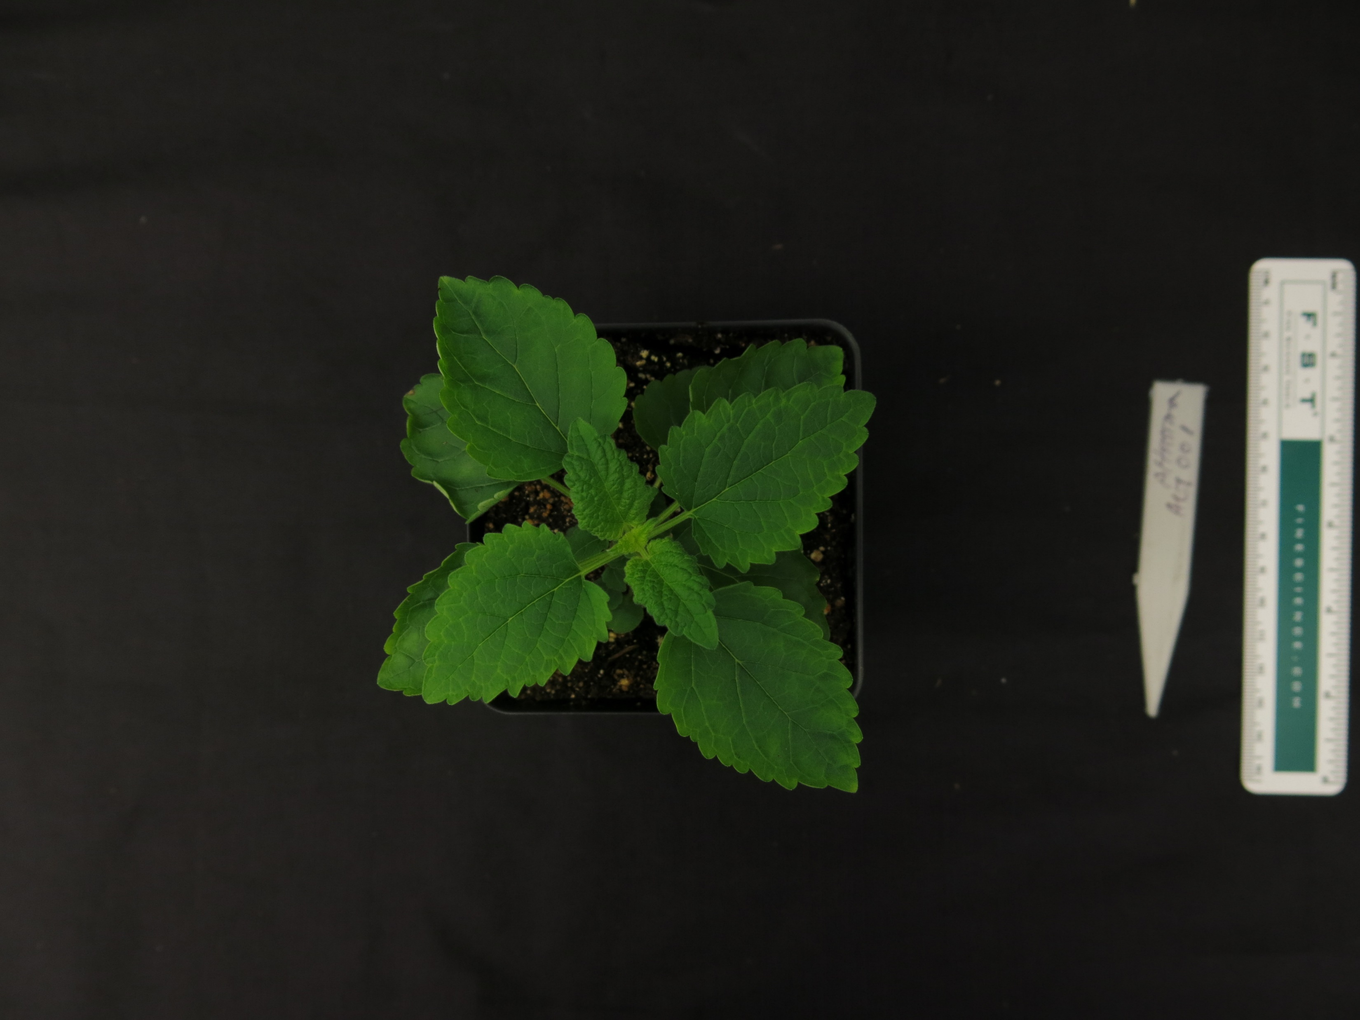
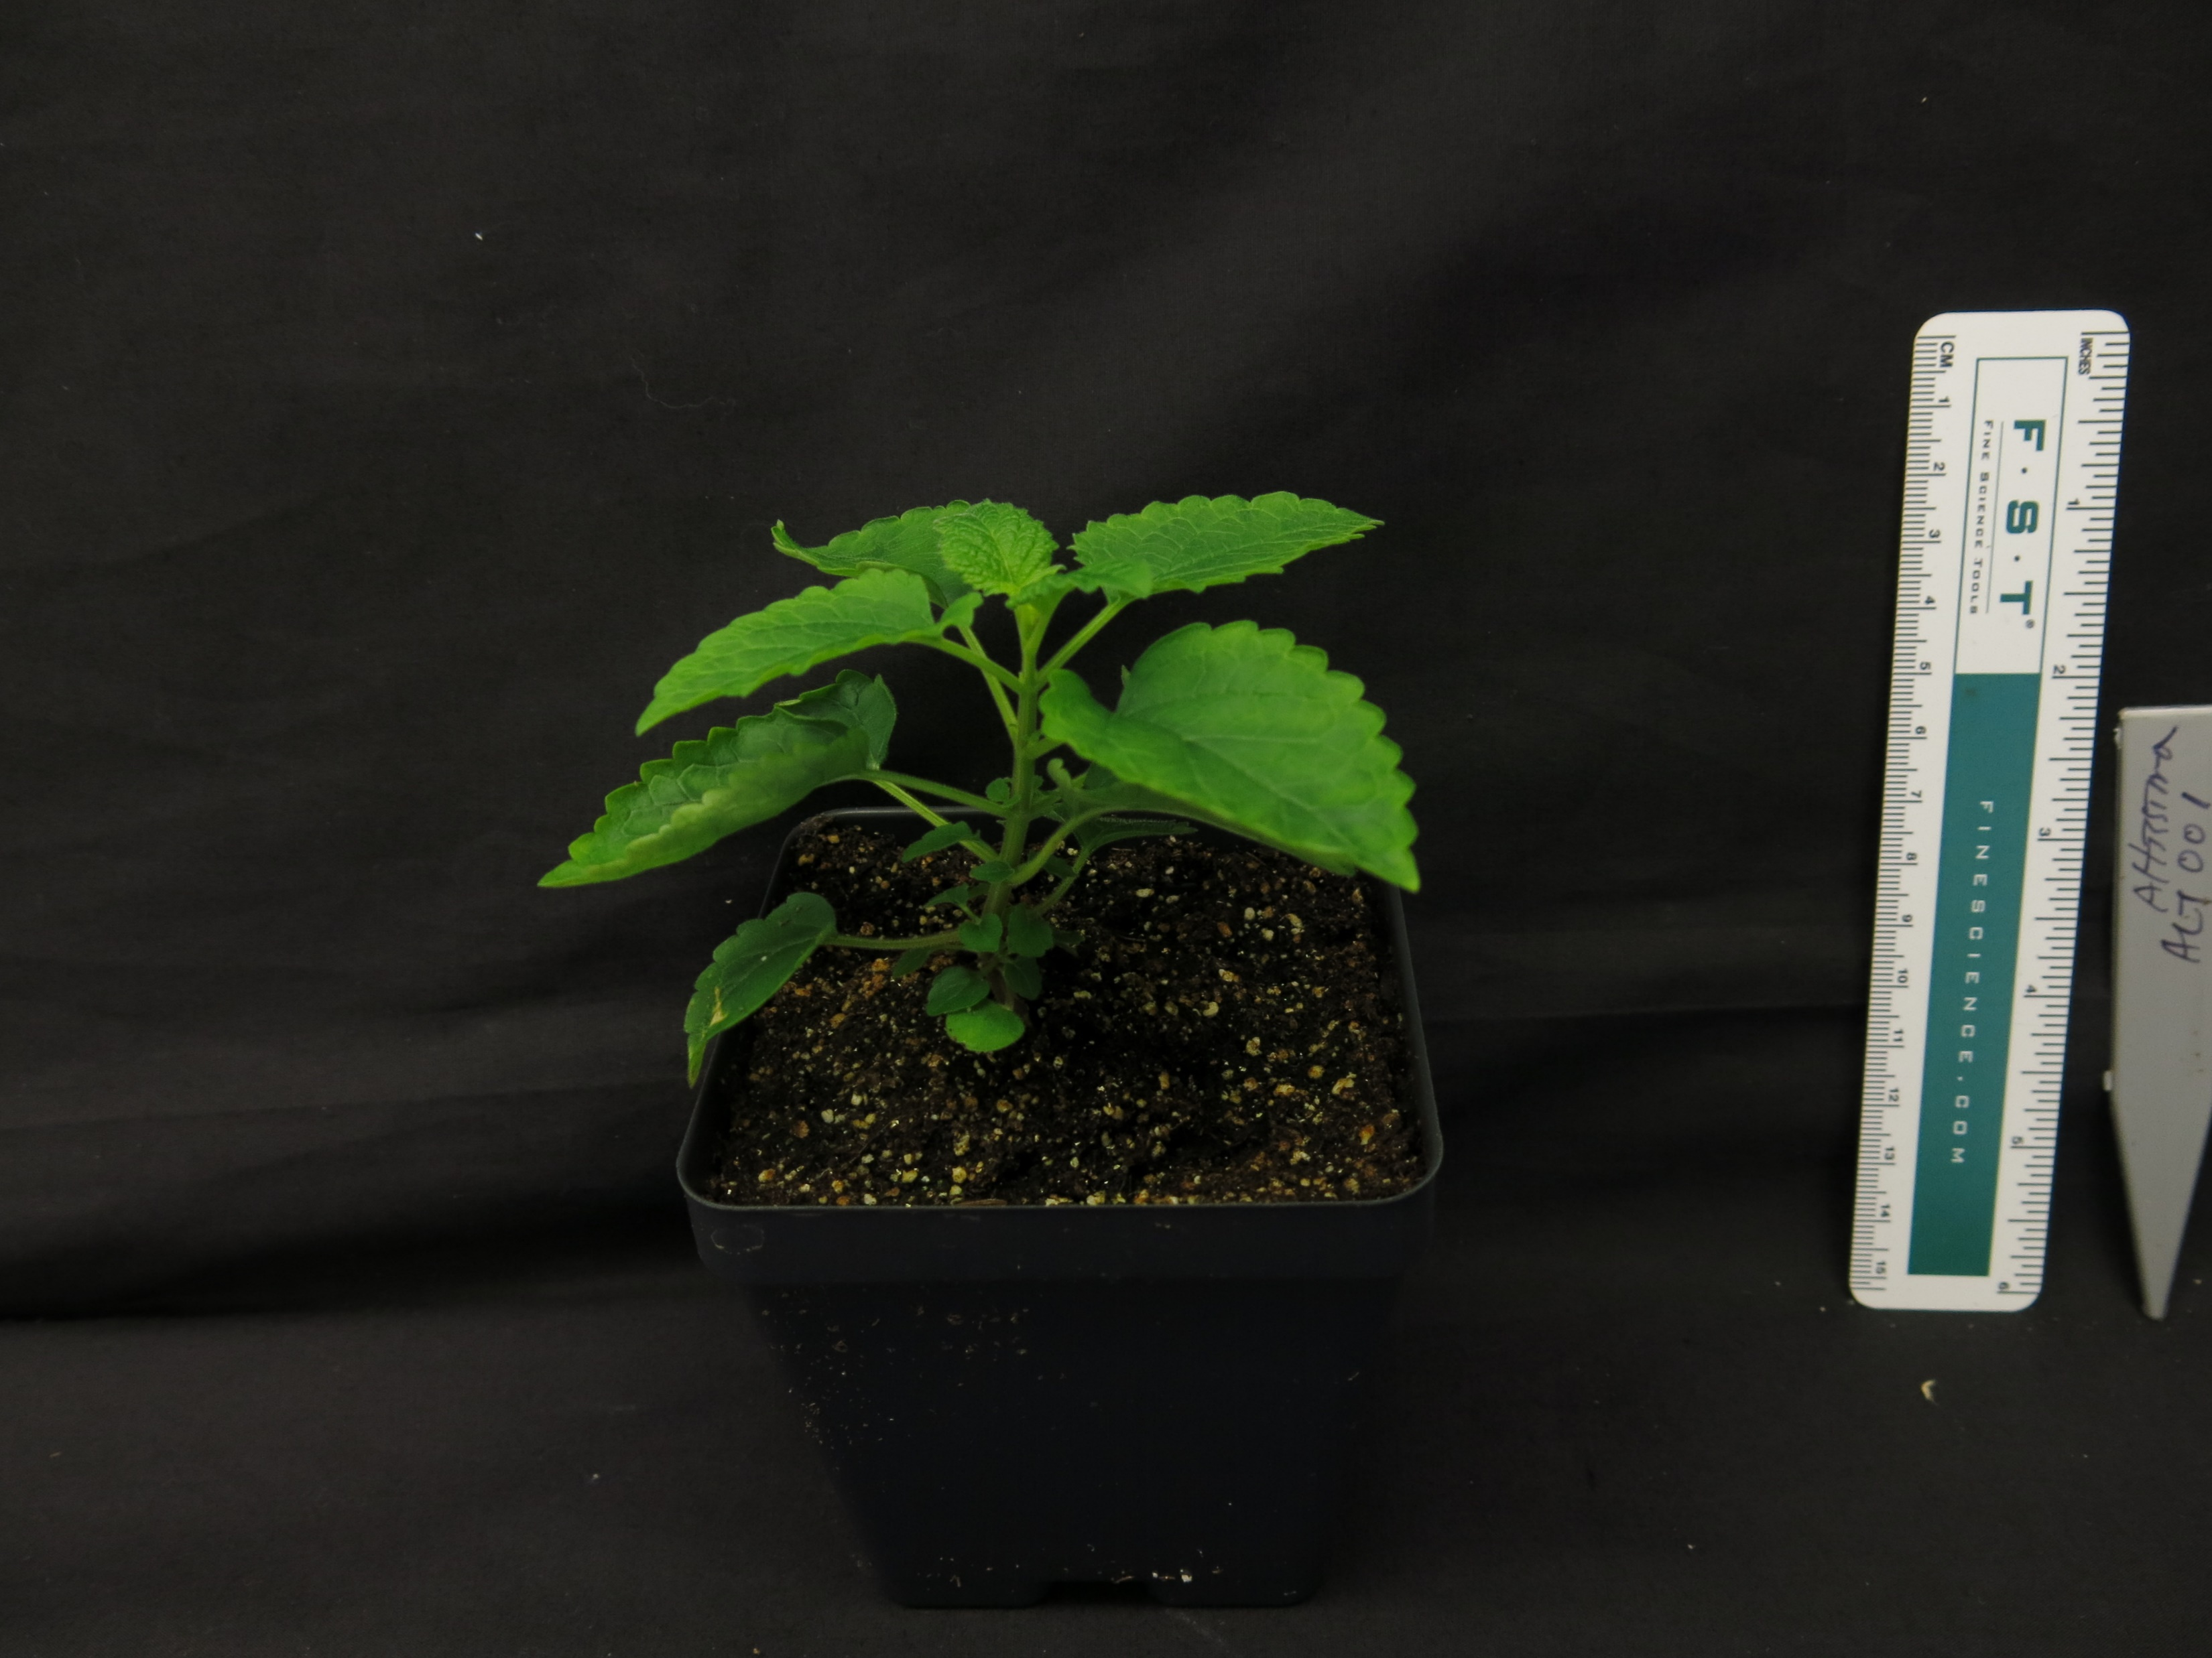
Scutellaria altissima (40 days)

Slide 2
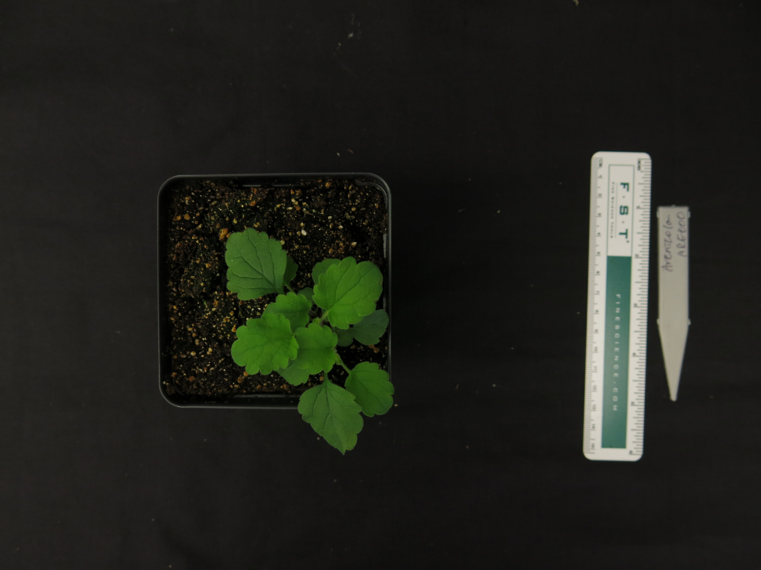
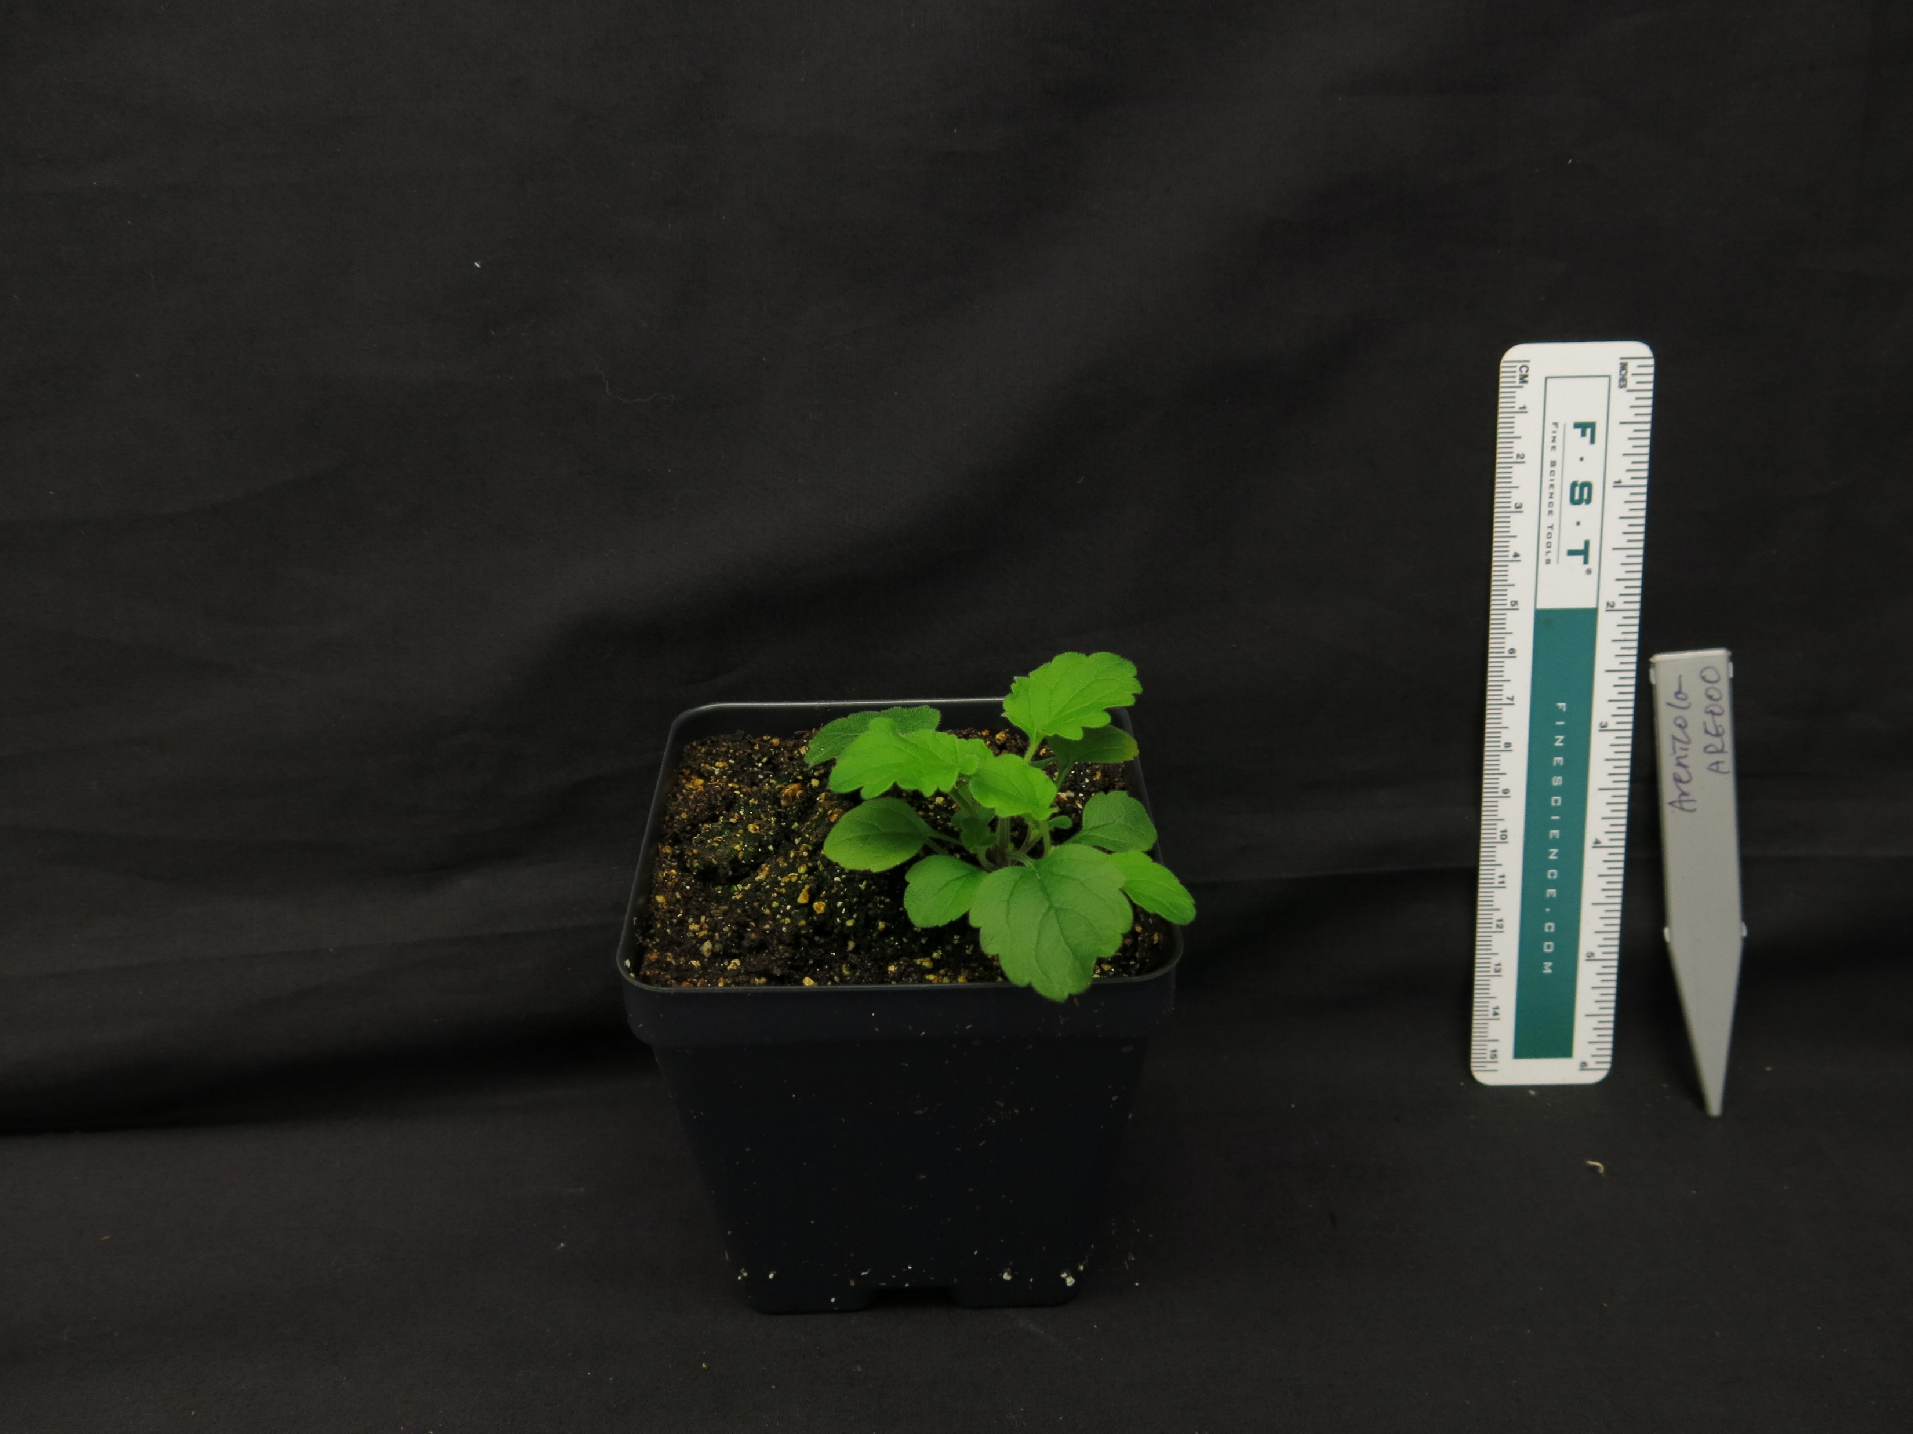
Scutellaria arenicola (40 days)

Slide 3
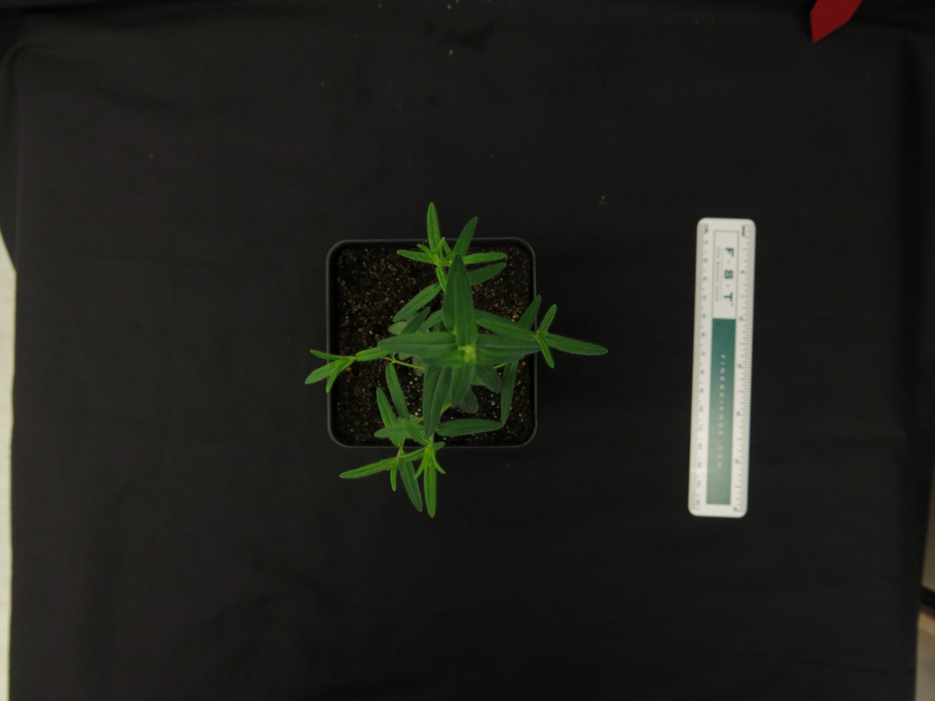
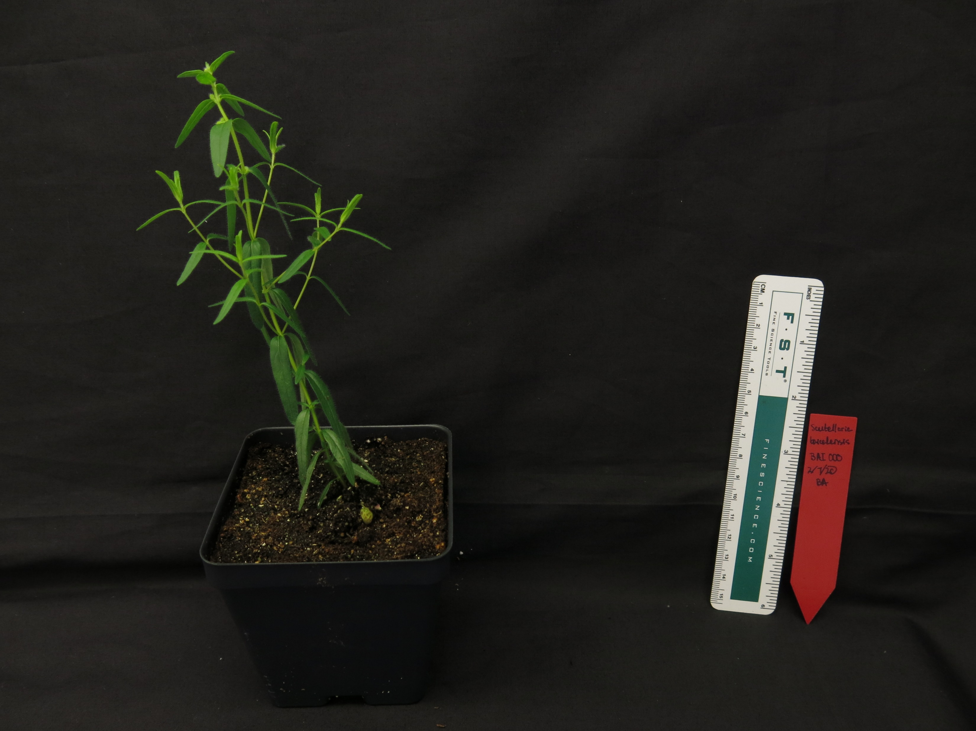
Scutellaria baicalensis (40 days)

Slide 4
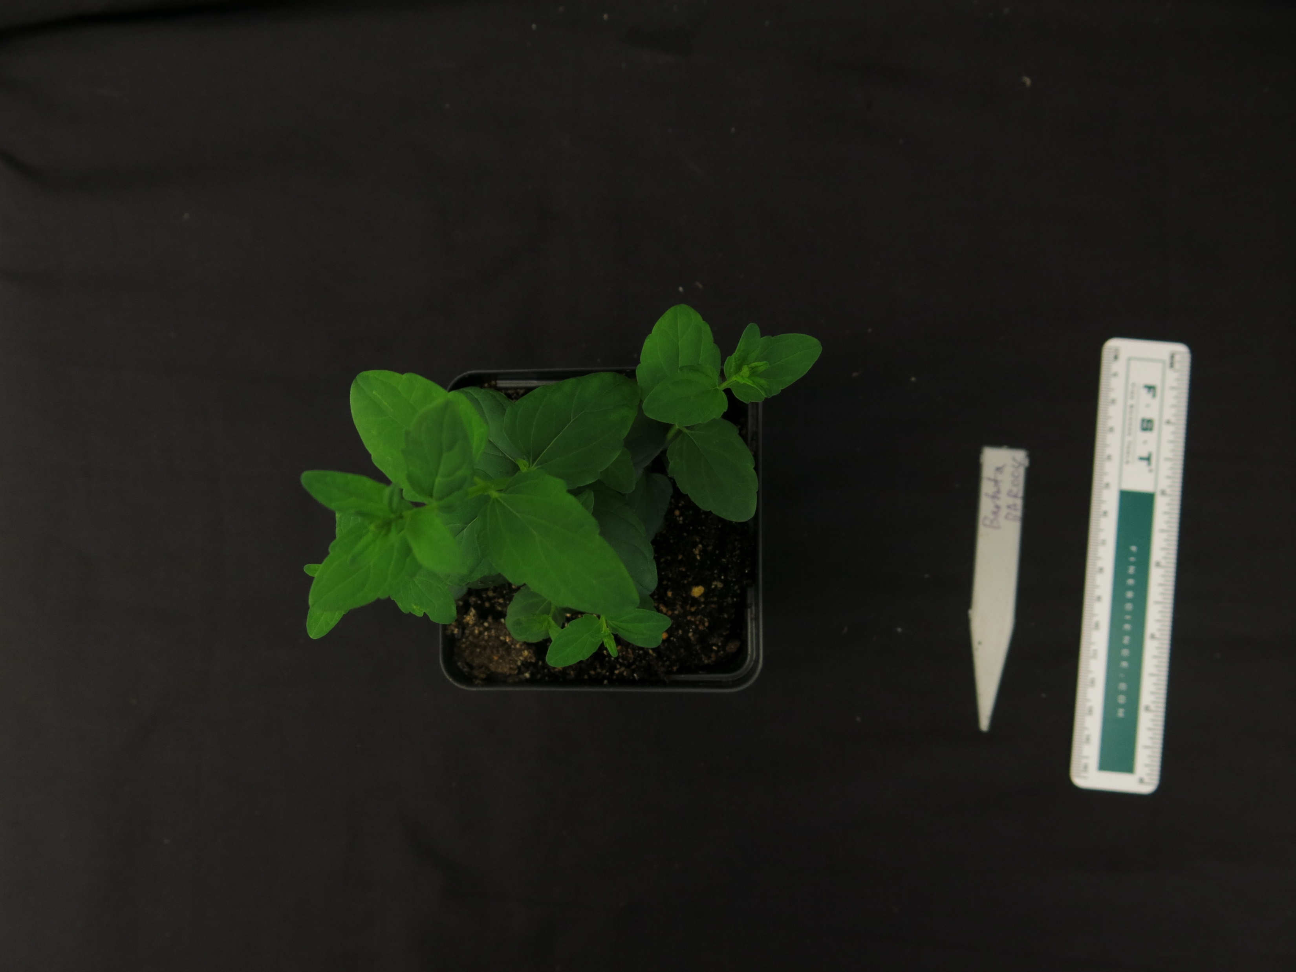
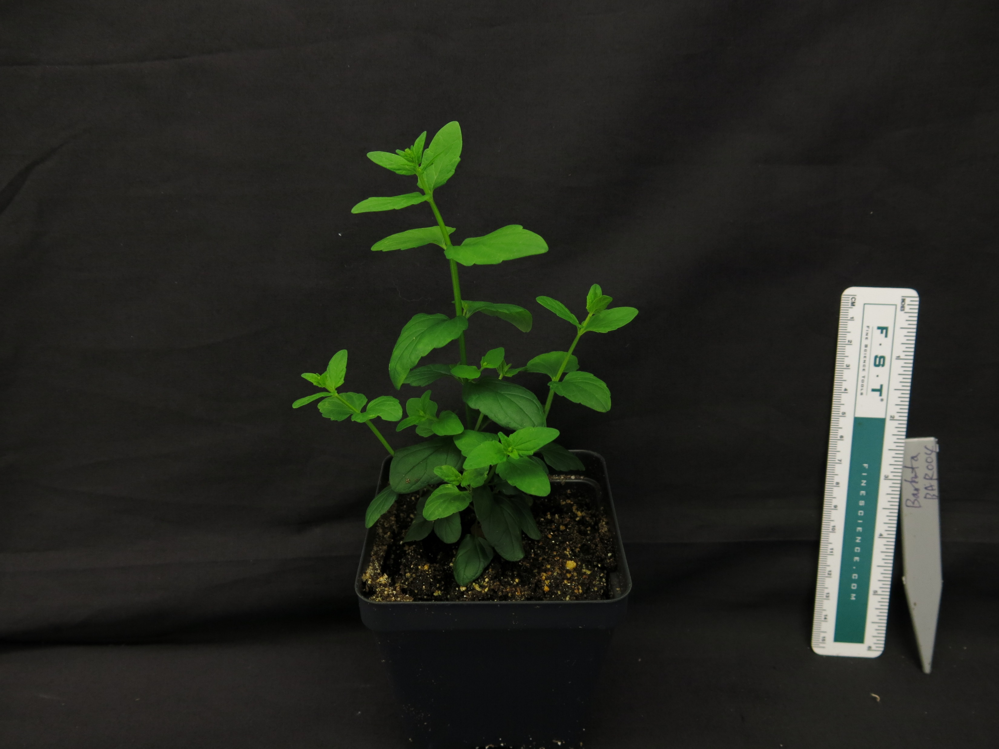
Scutellaria barbata (40 days)

Slide 5
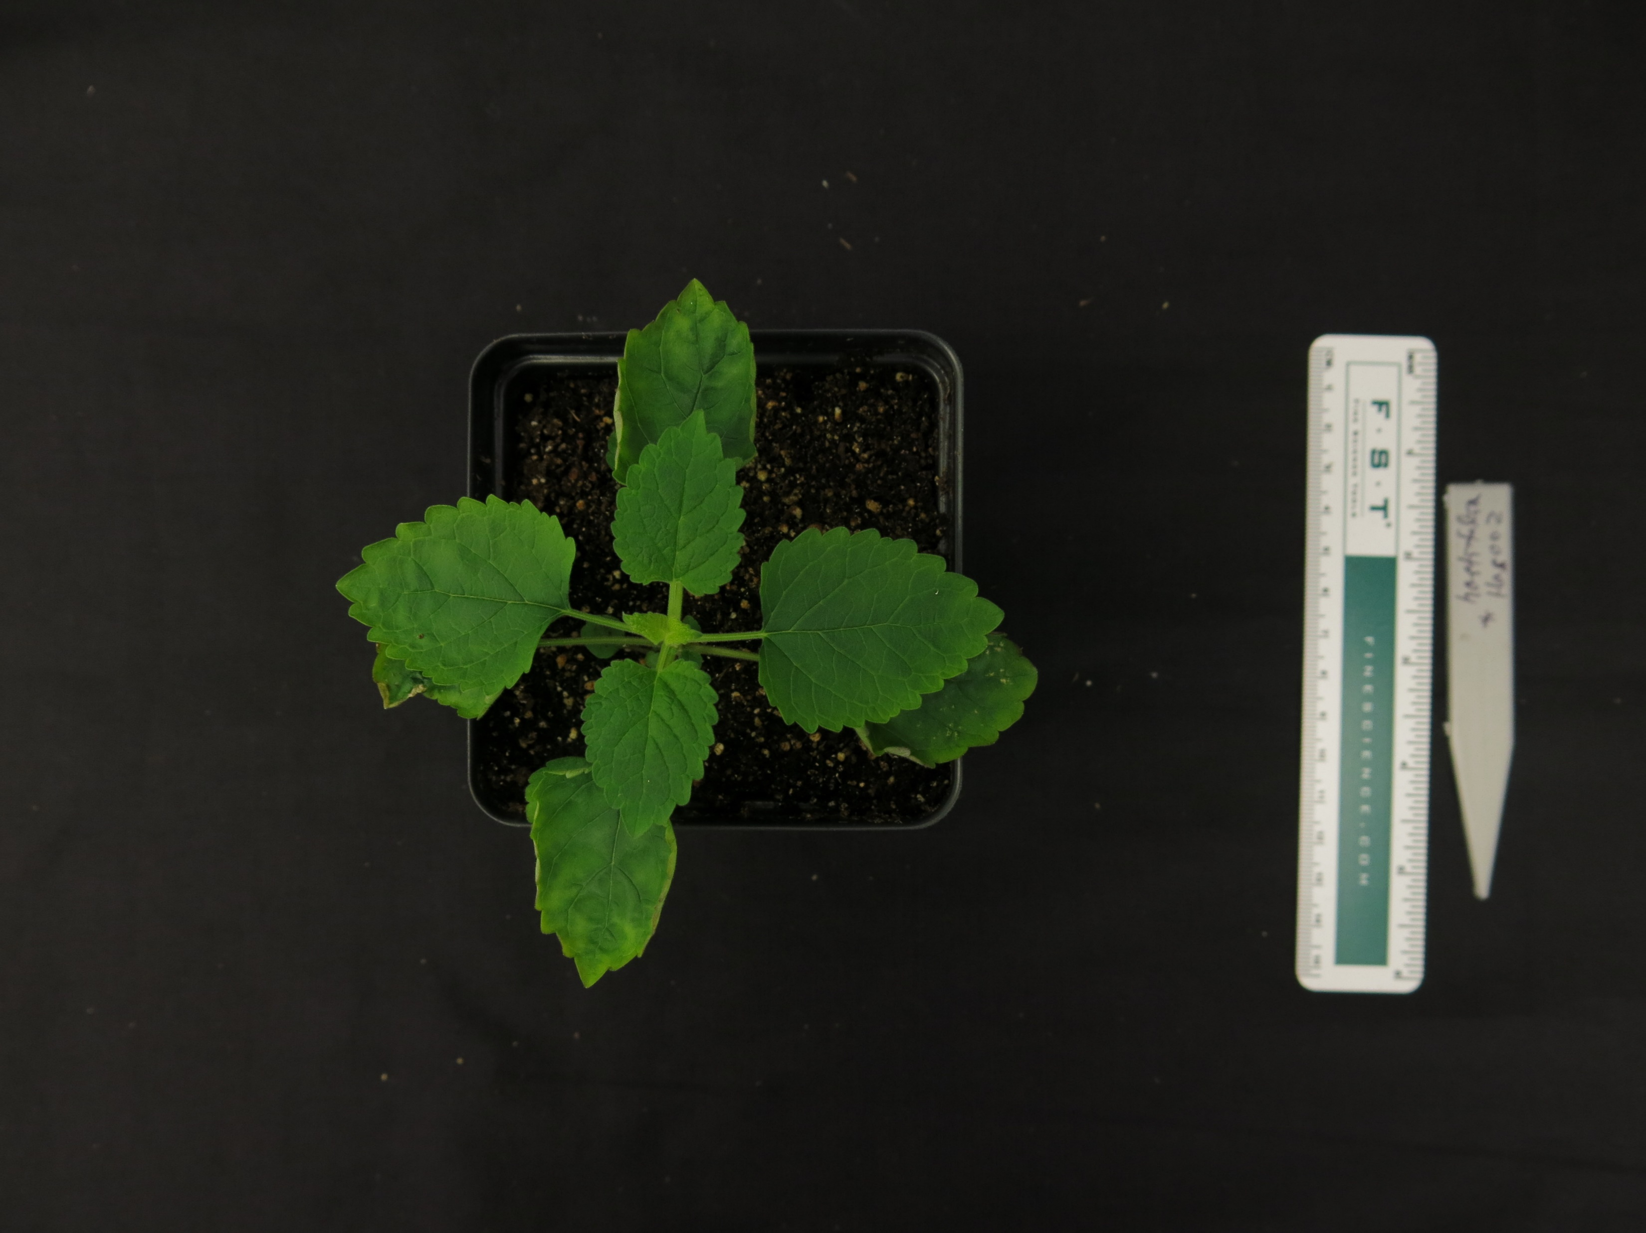
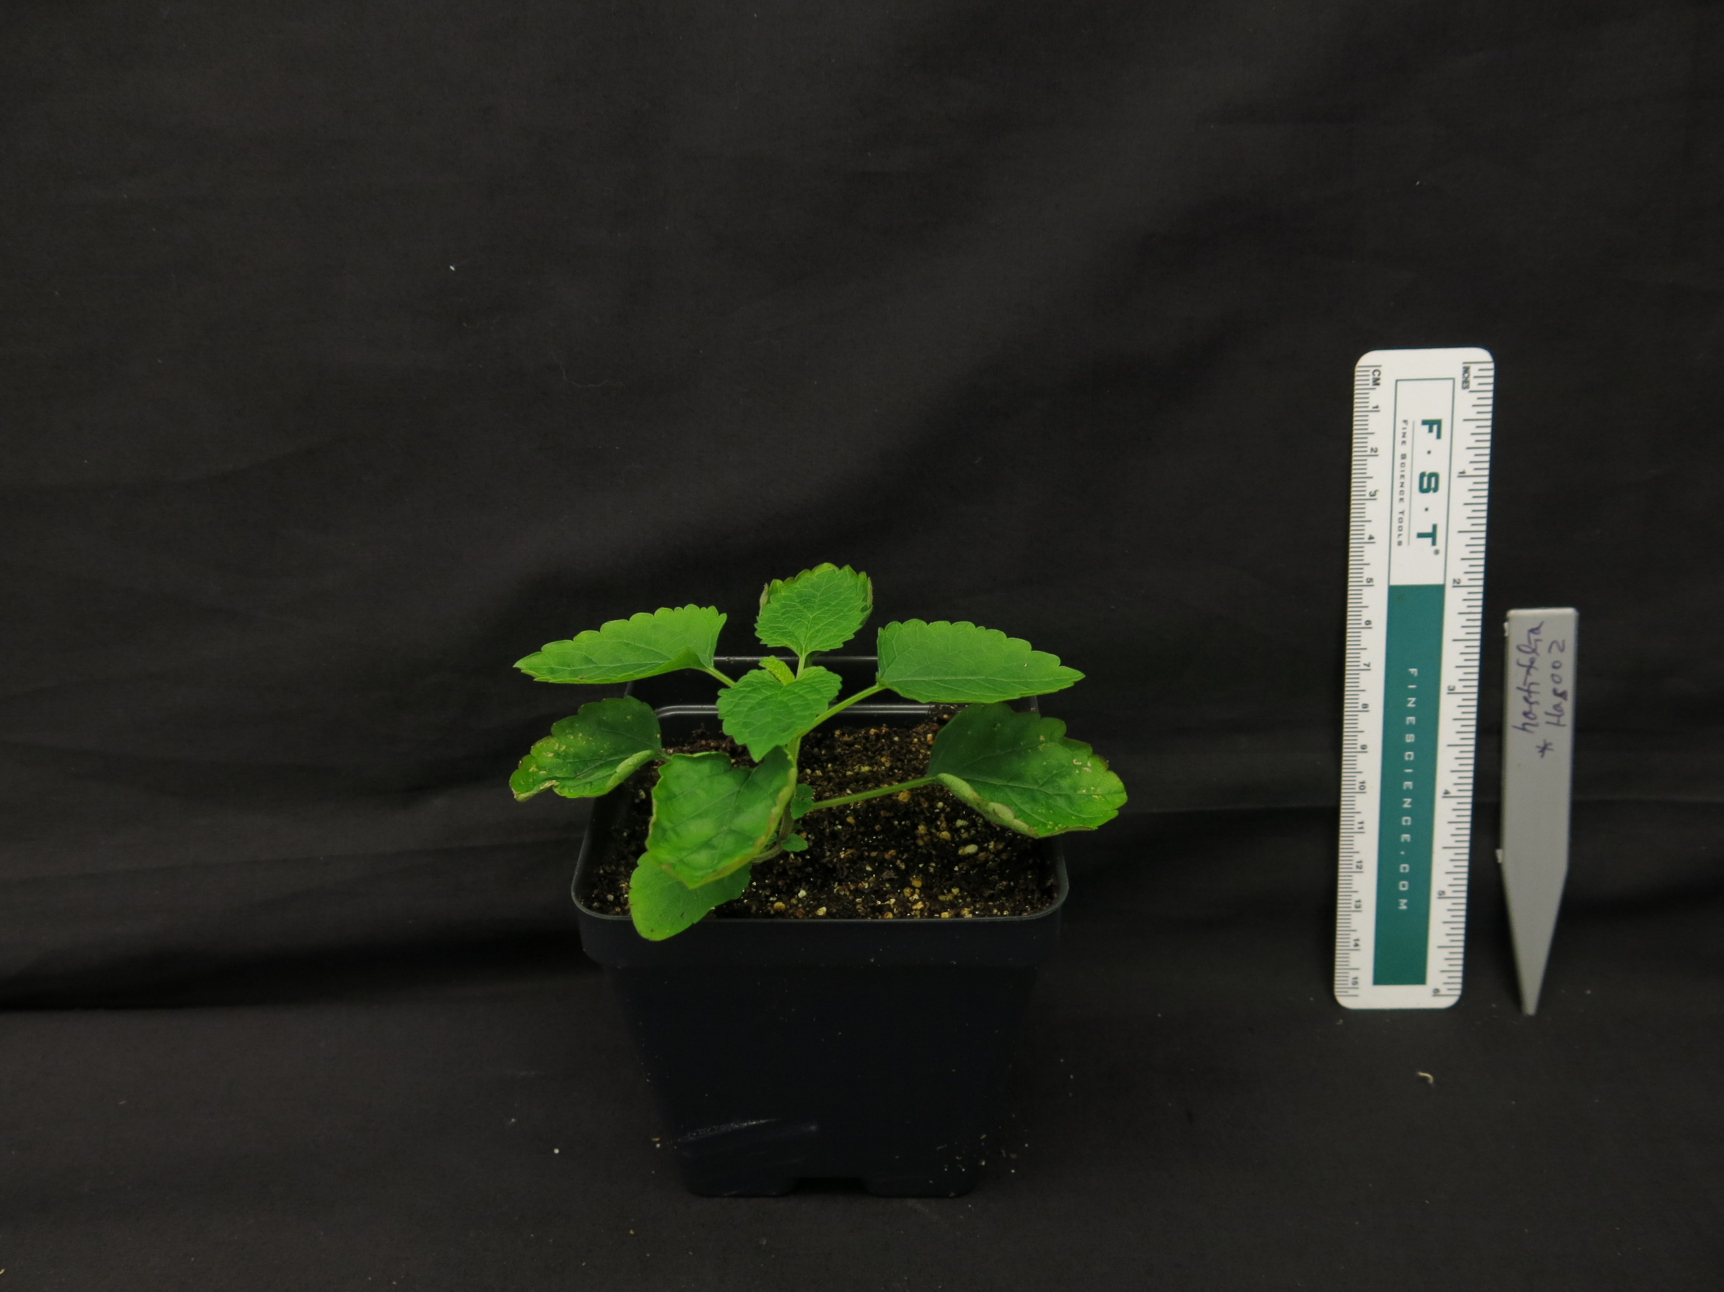
Scutellaria hastifolia (40 days)

Slide 6
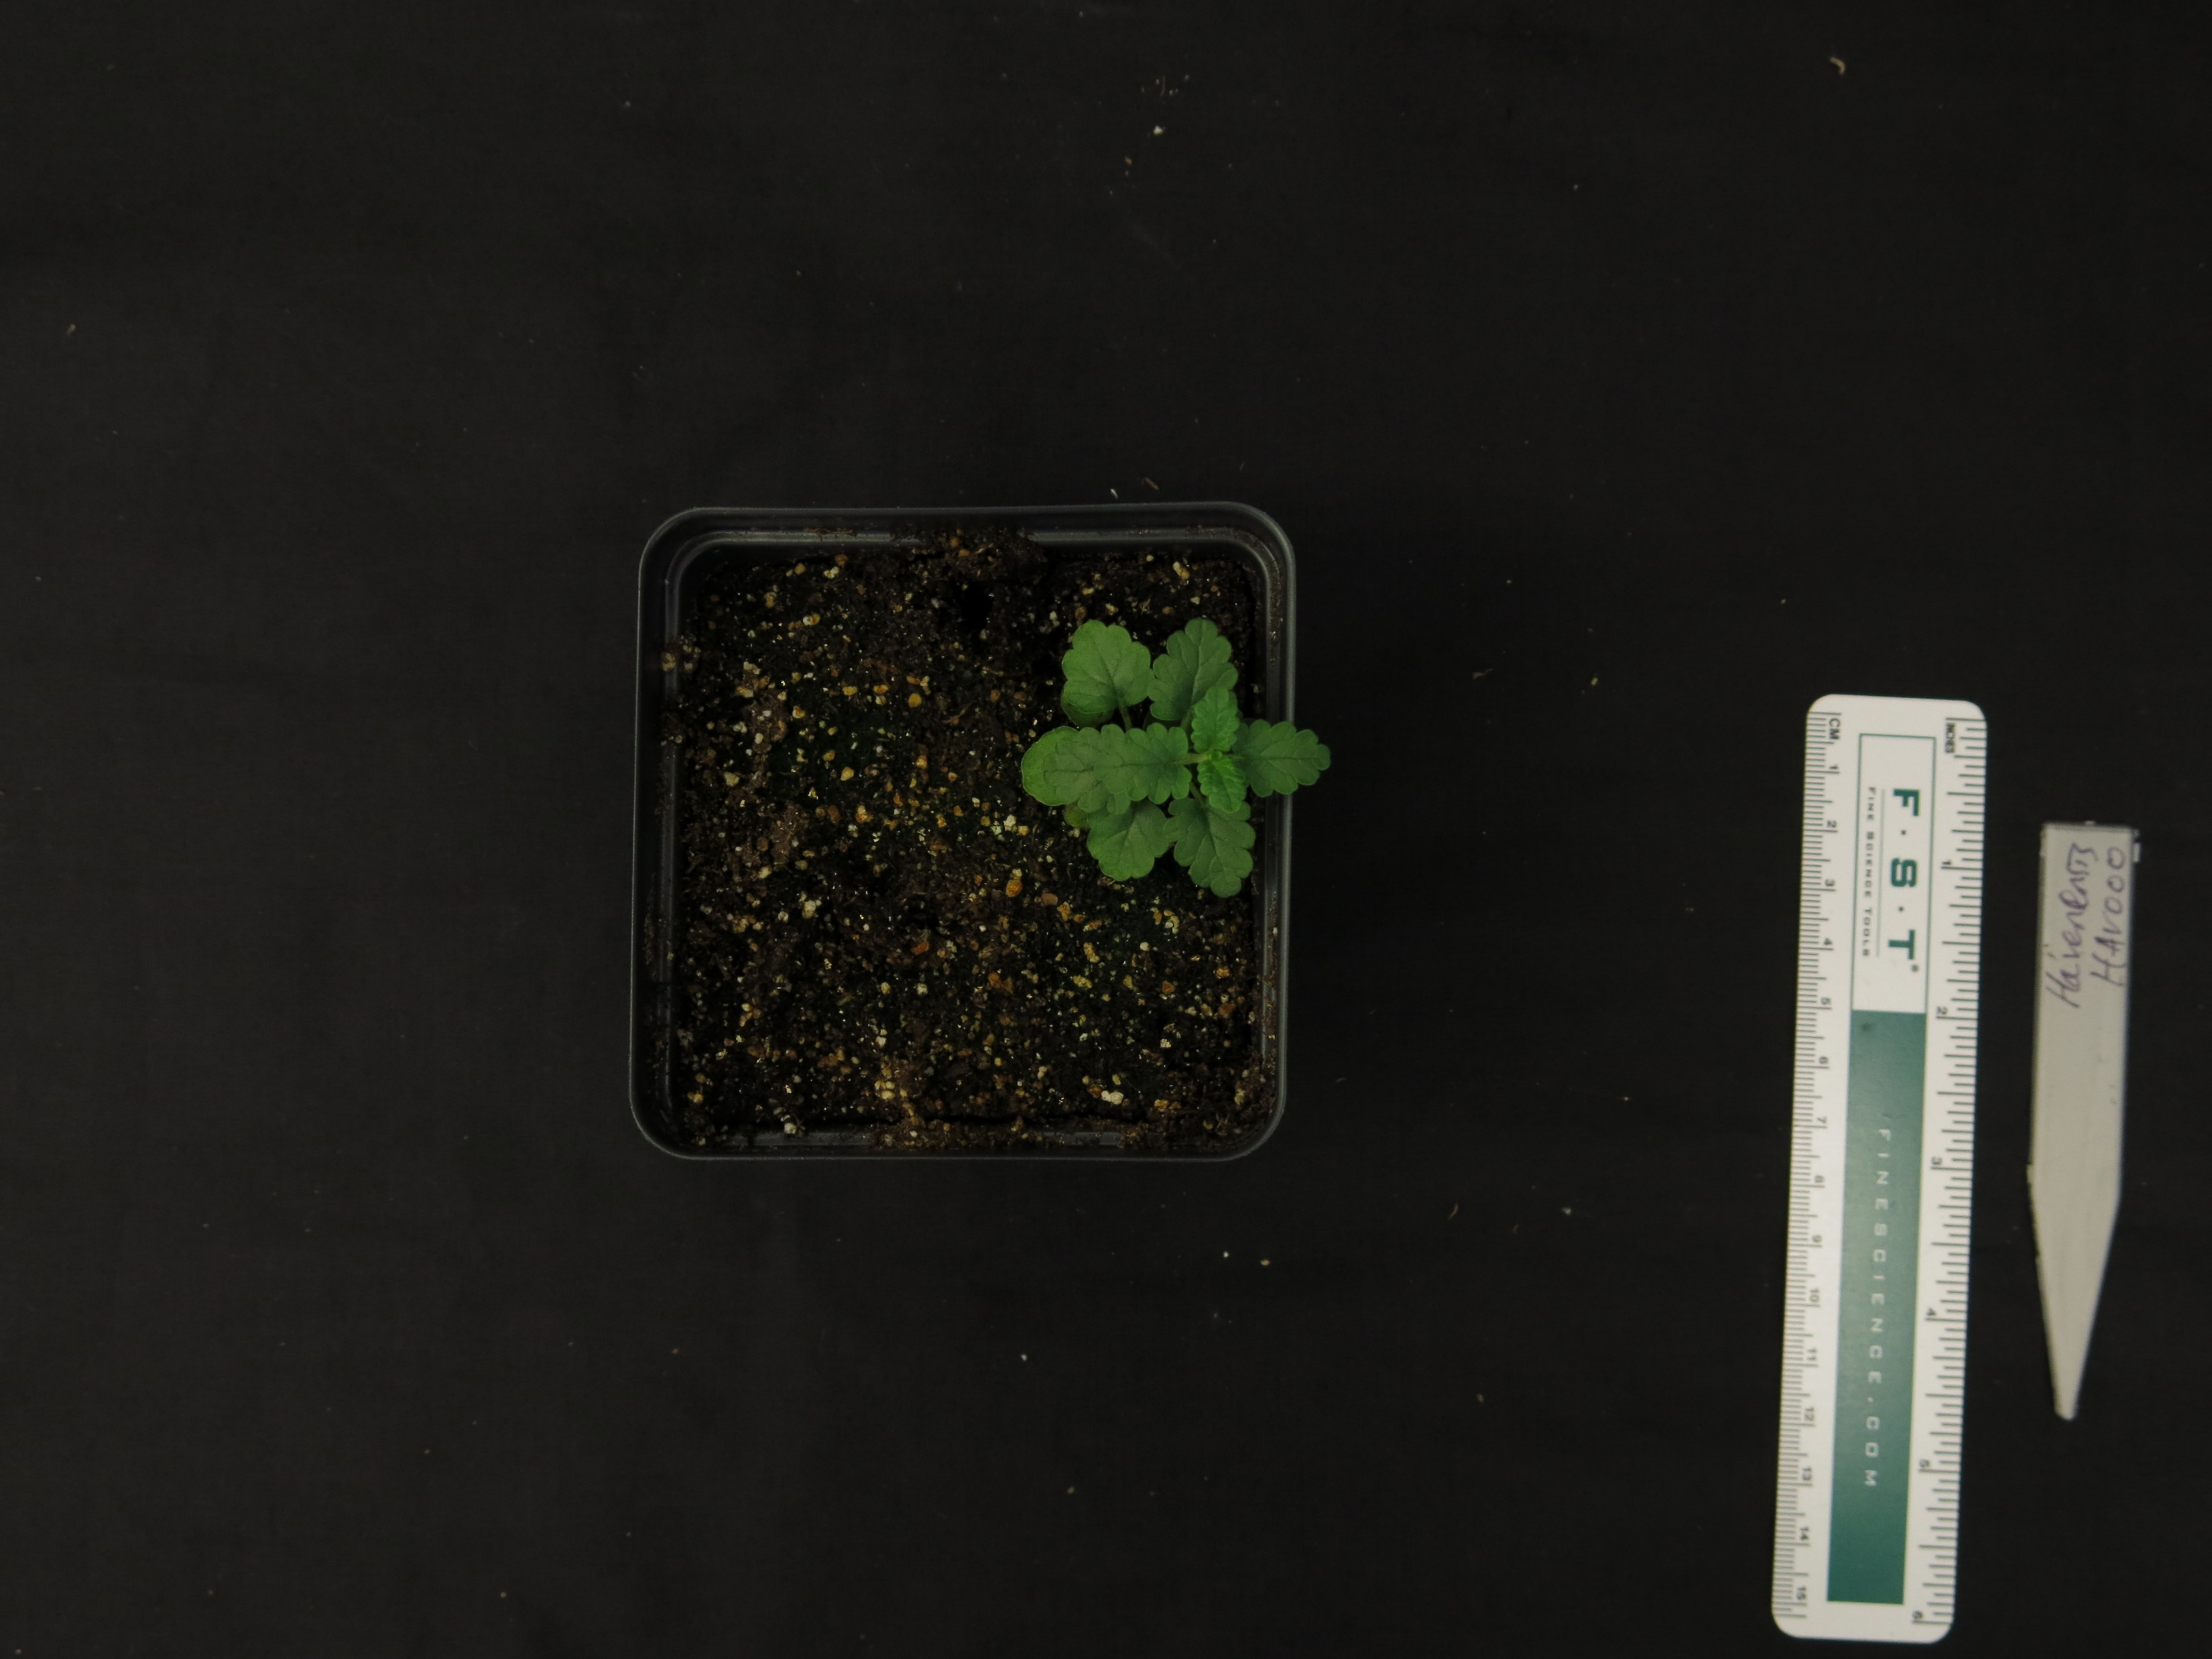
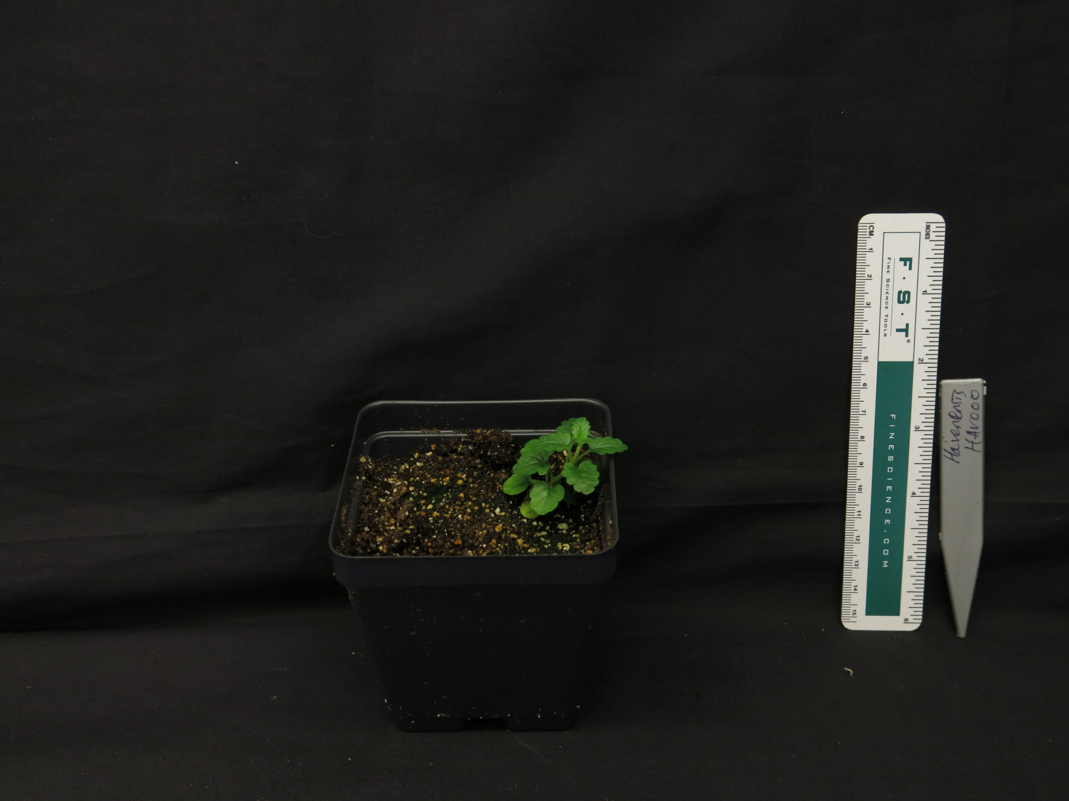
Scutellaria havanesis (40 days)

Slide 7
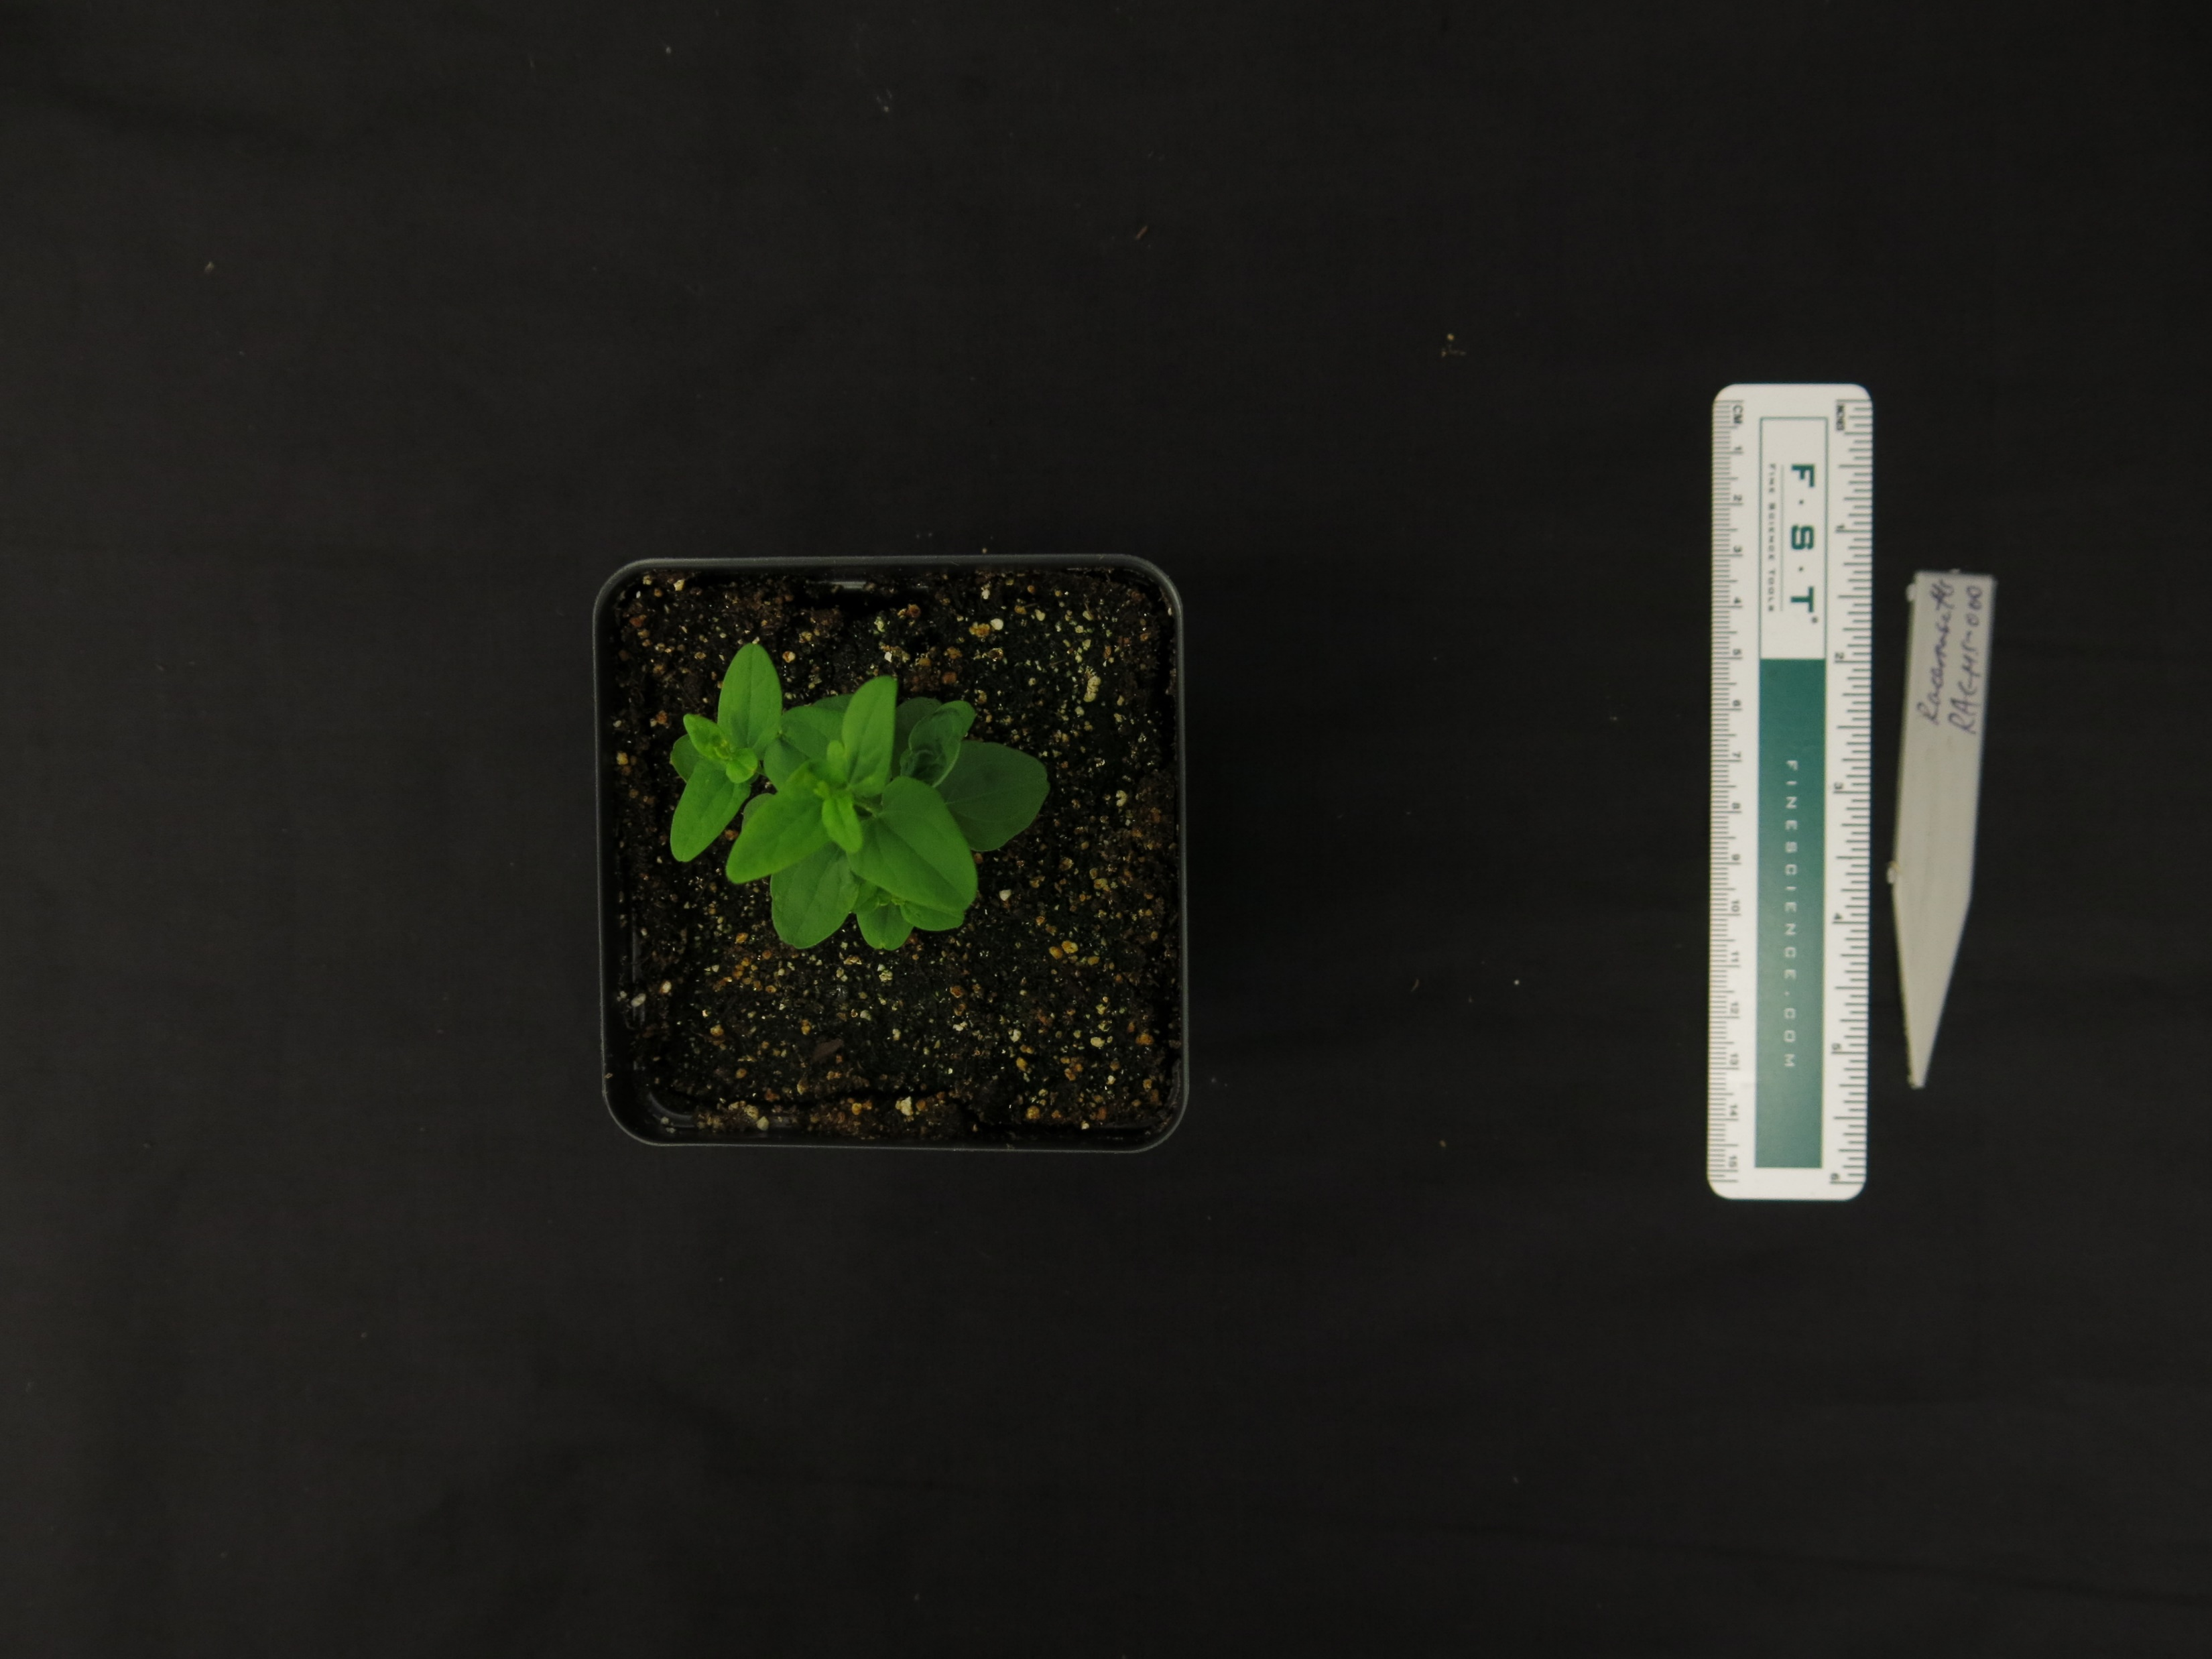
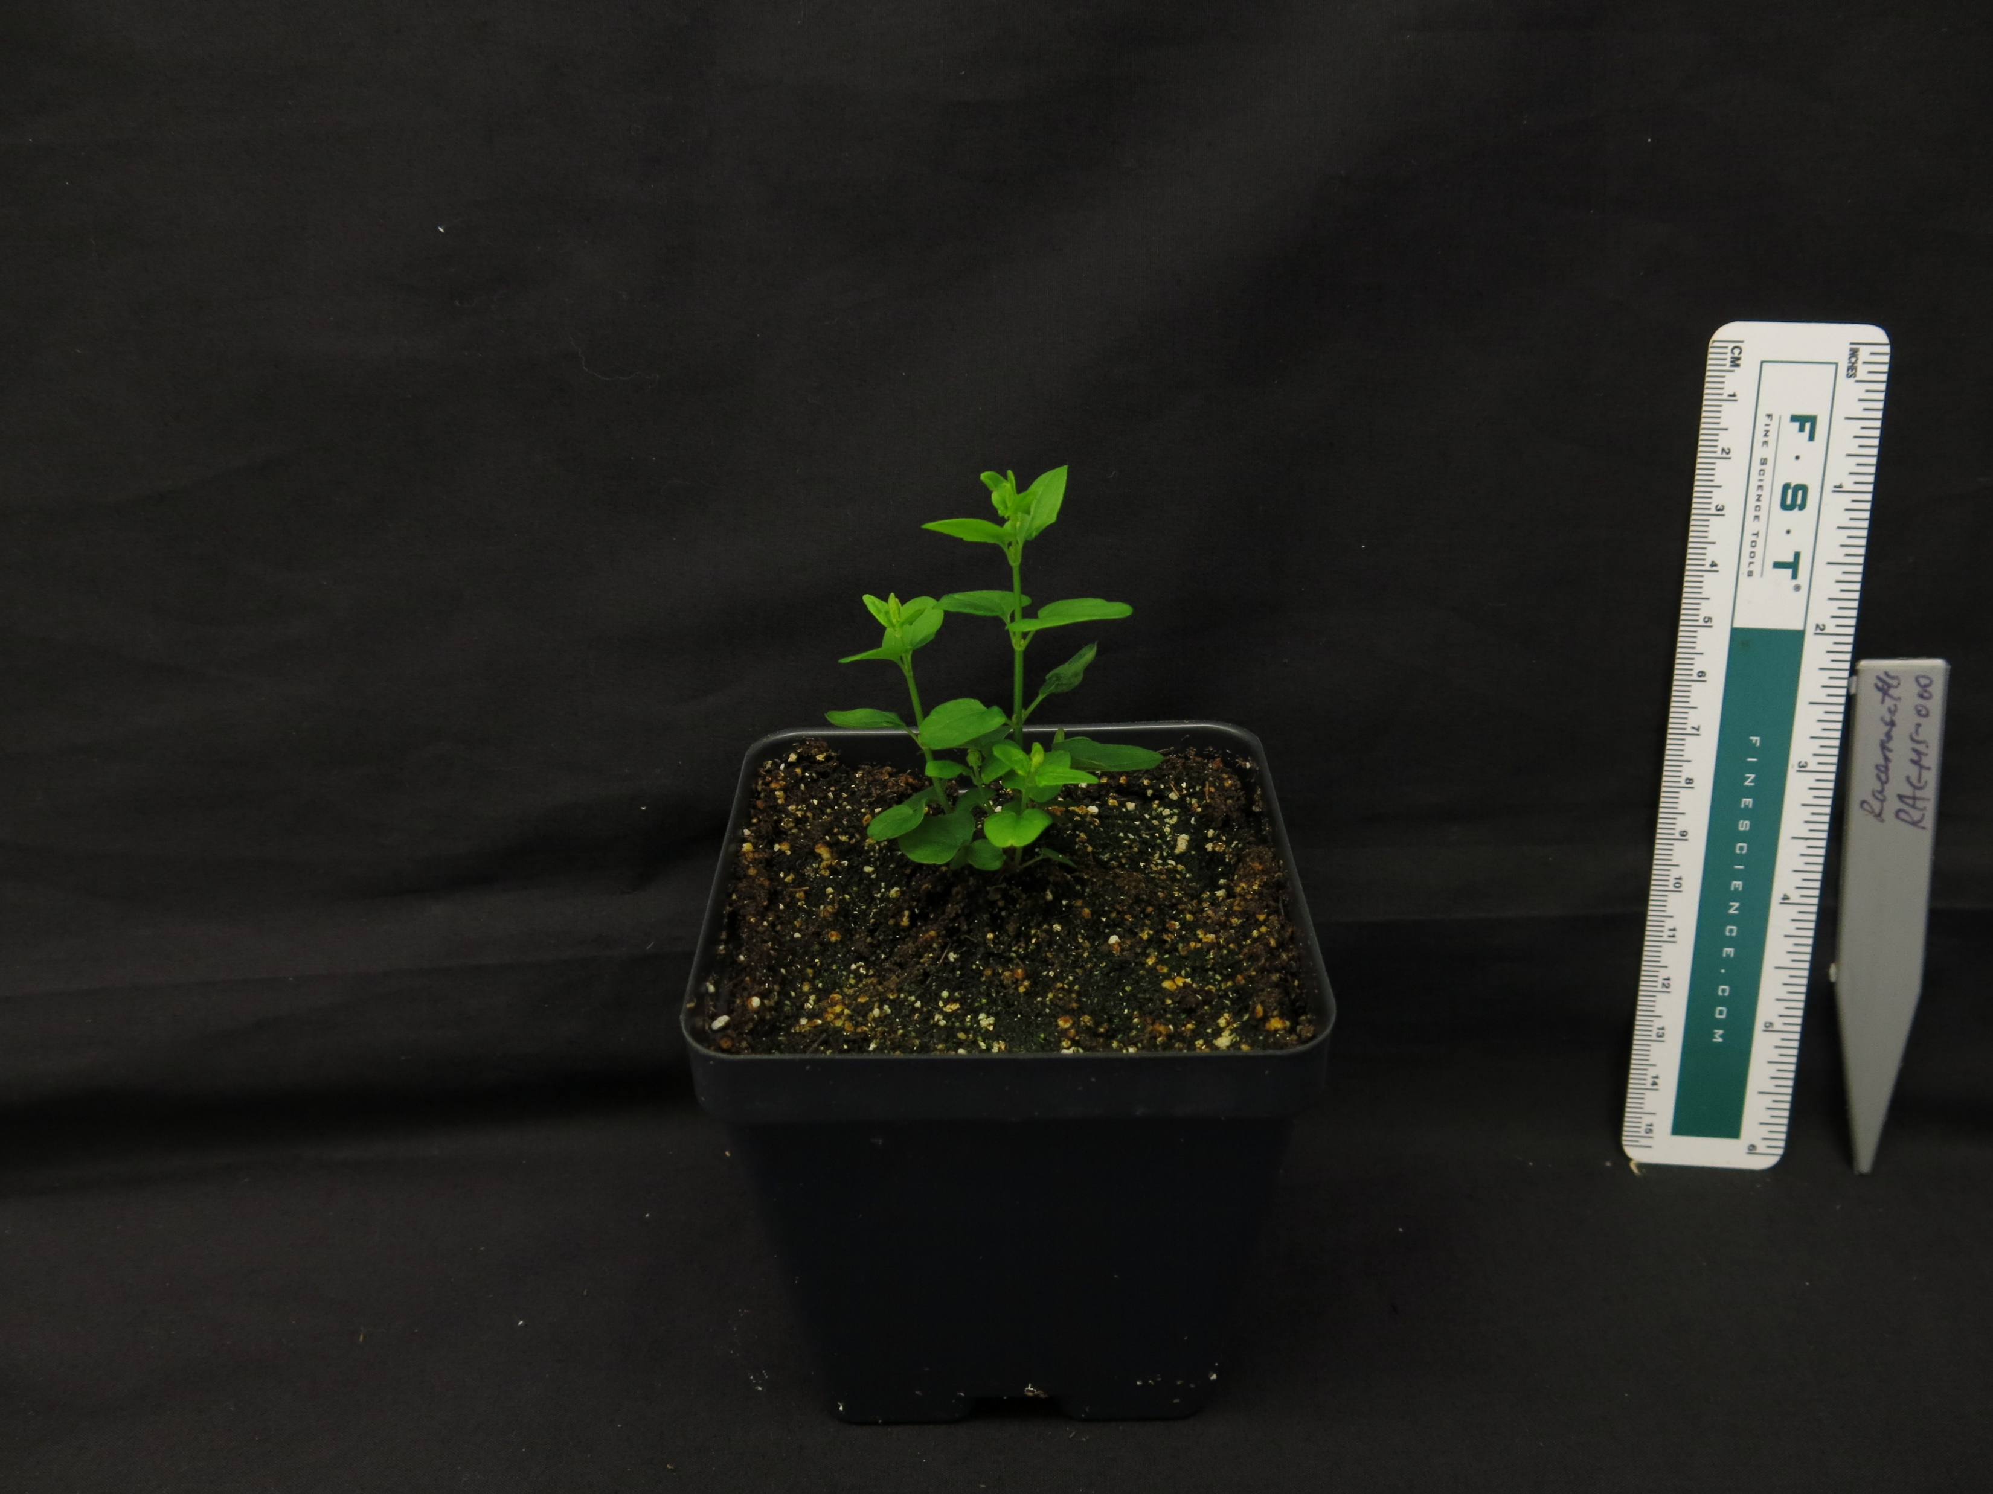
Scutellaria racemosa (40 days)

Slide 8
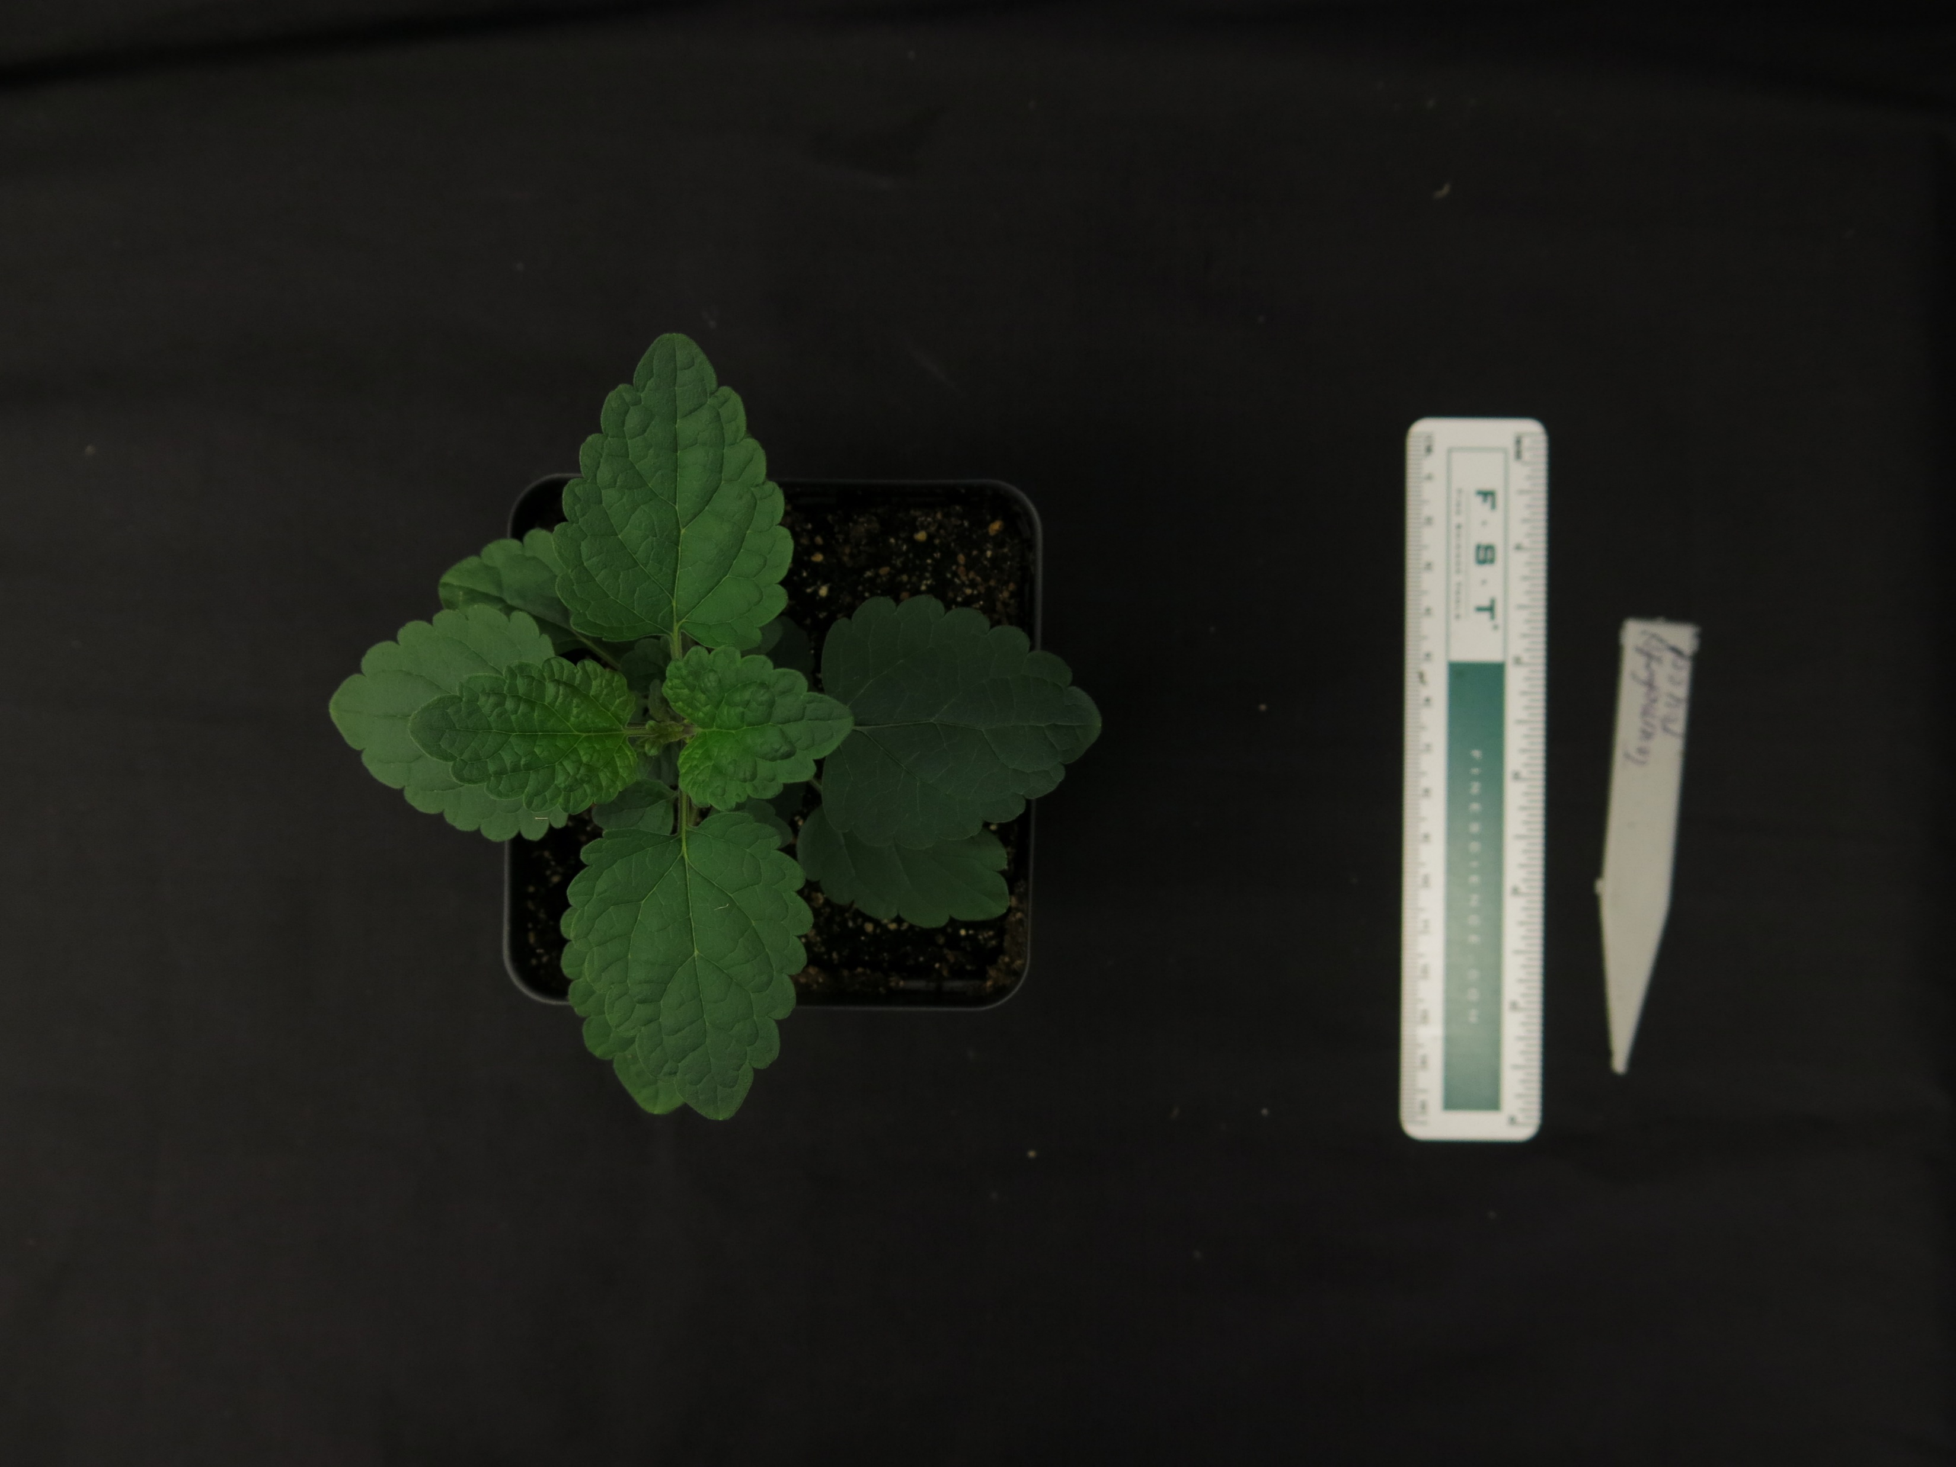
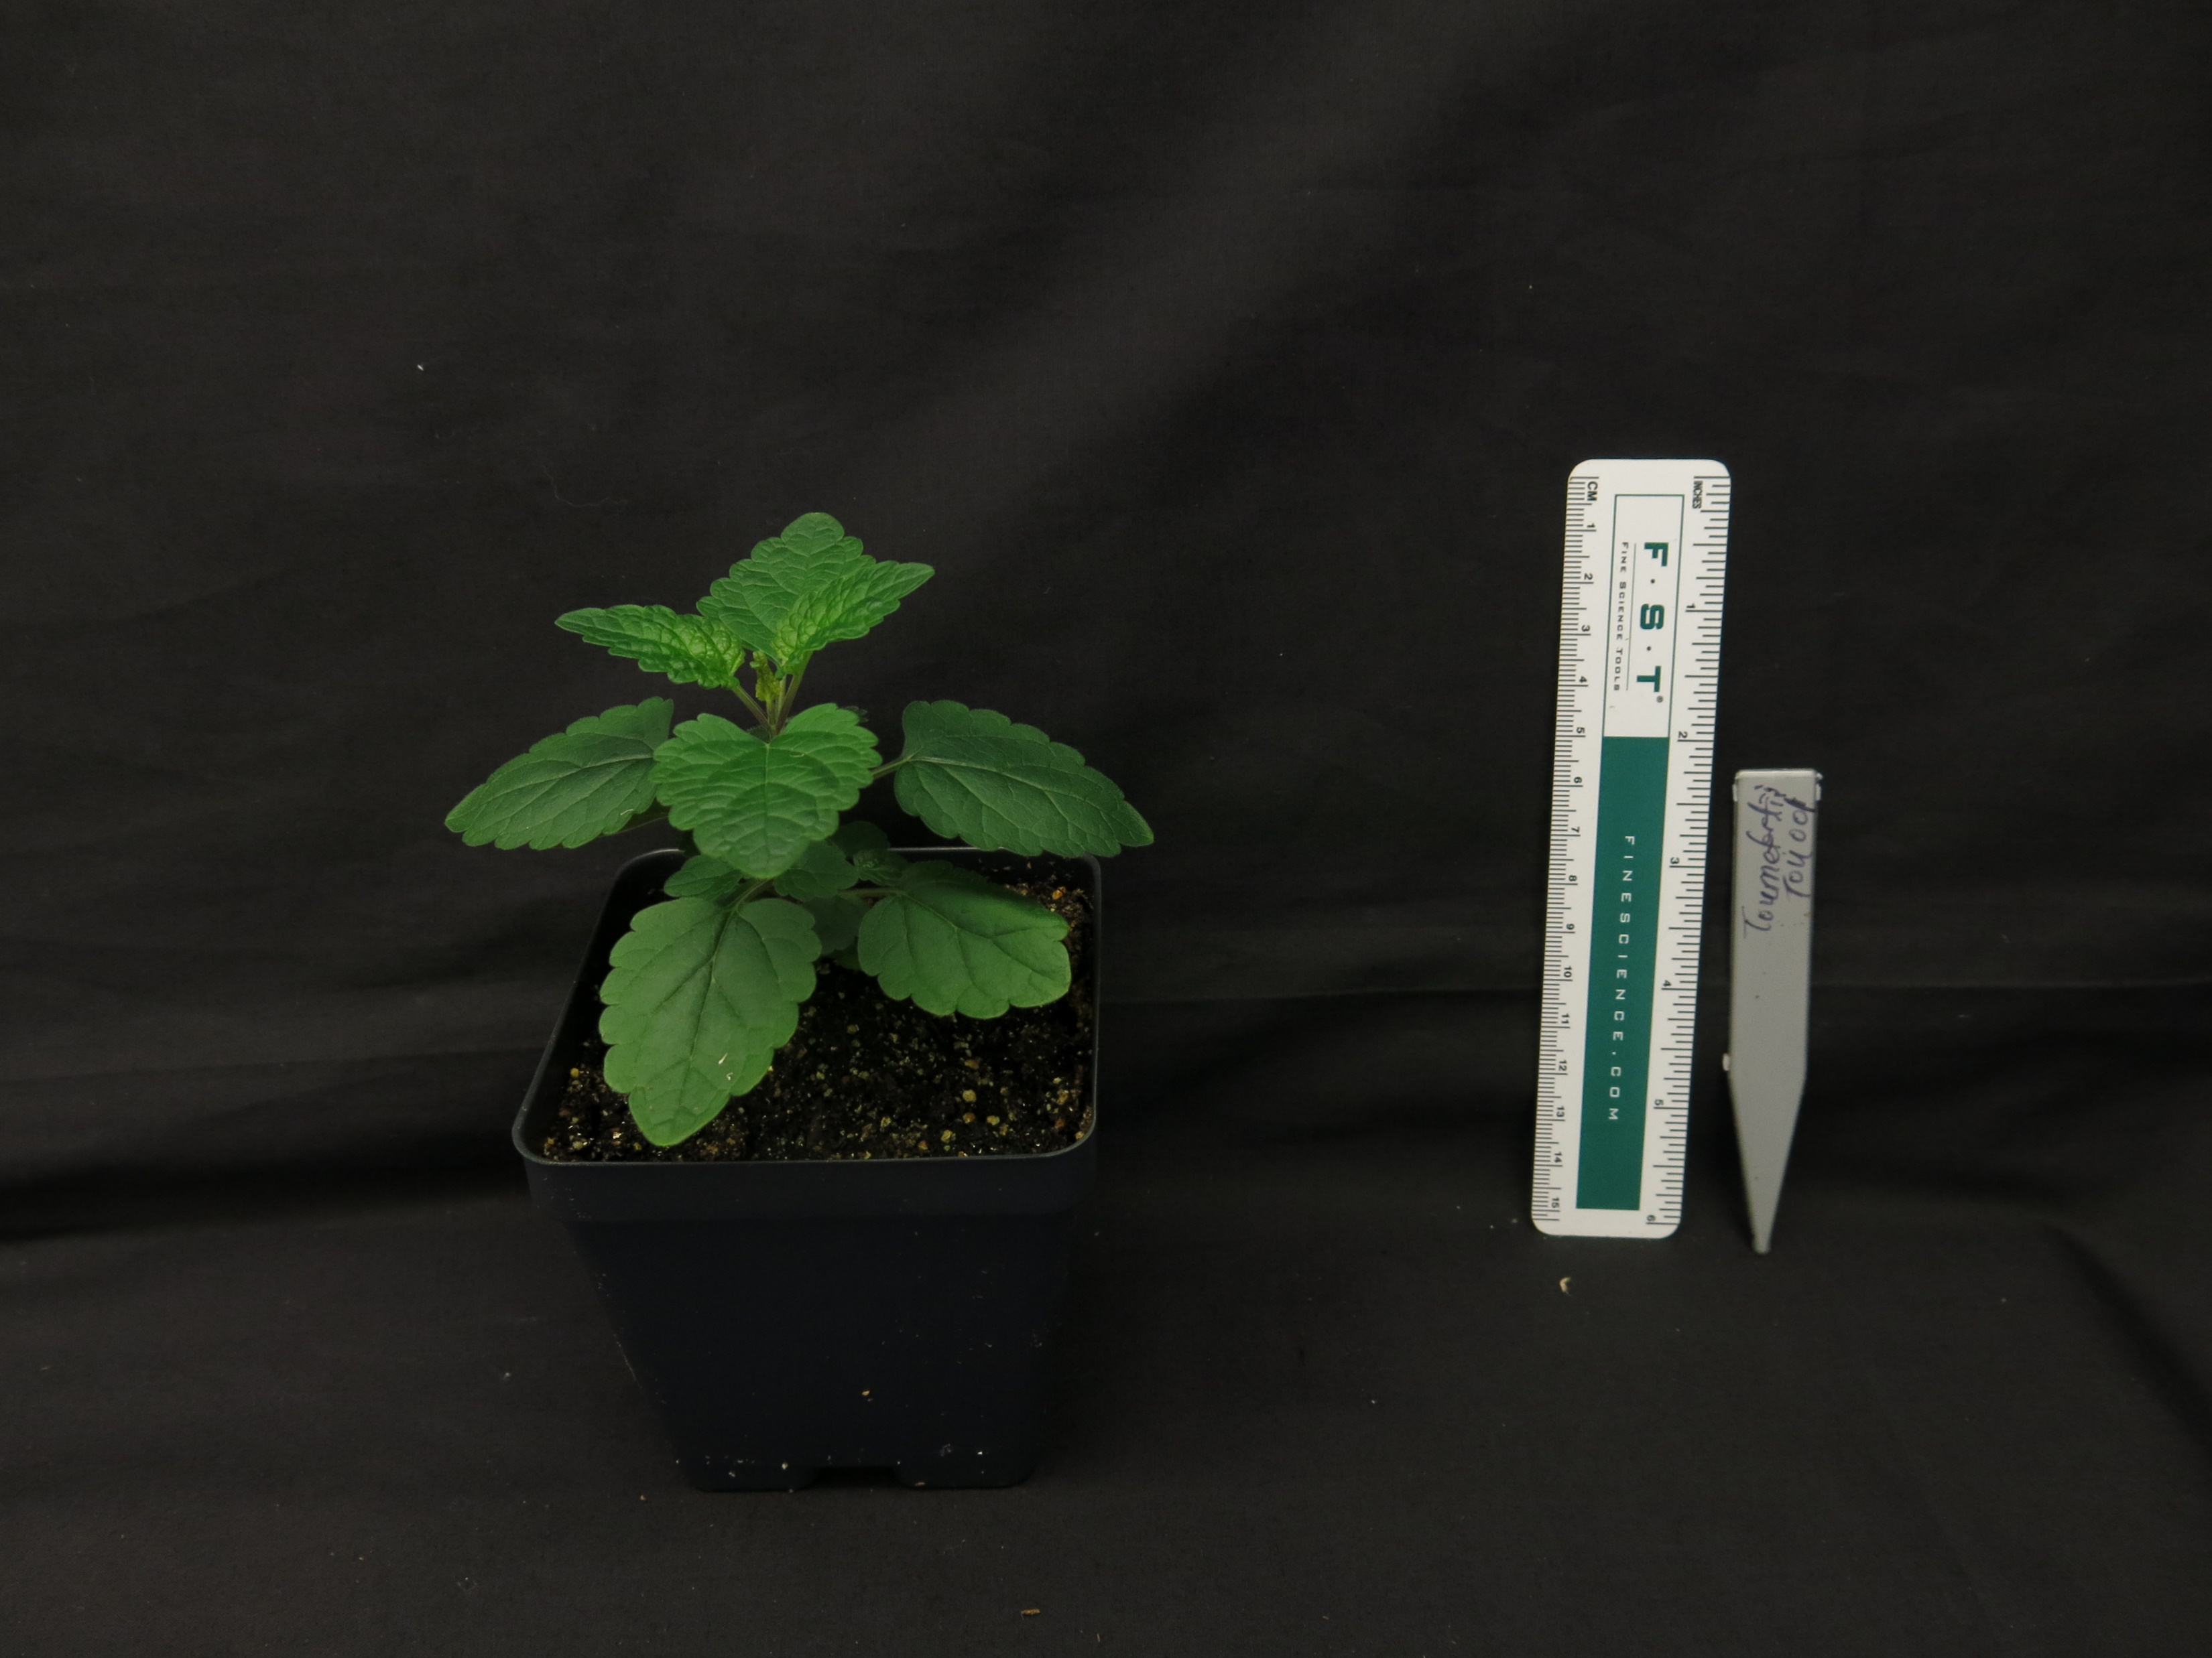
Scutellaria tournefortii (40 days)

Slide 9
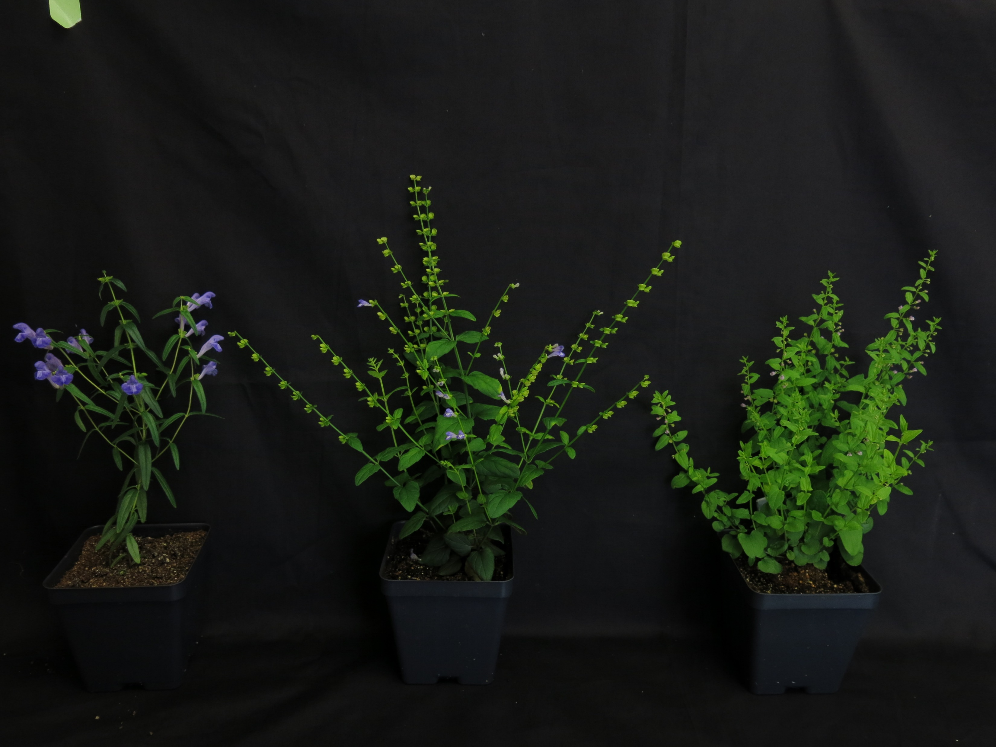
S. baicalensis, S. barbata, and S. racemosa (60 days)
S. baicalensis
S. barbata
S. racemosa

Slide 10
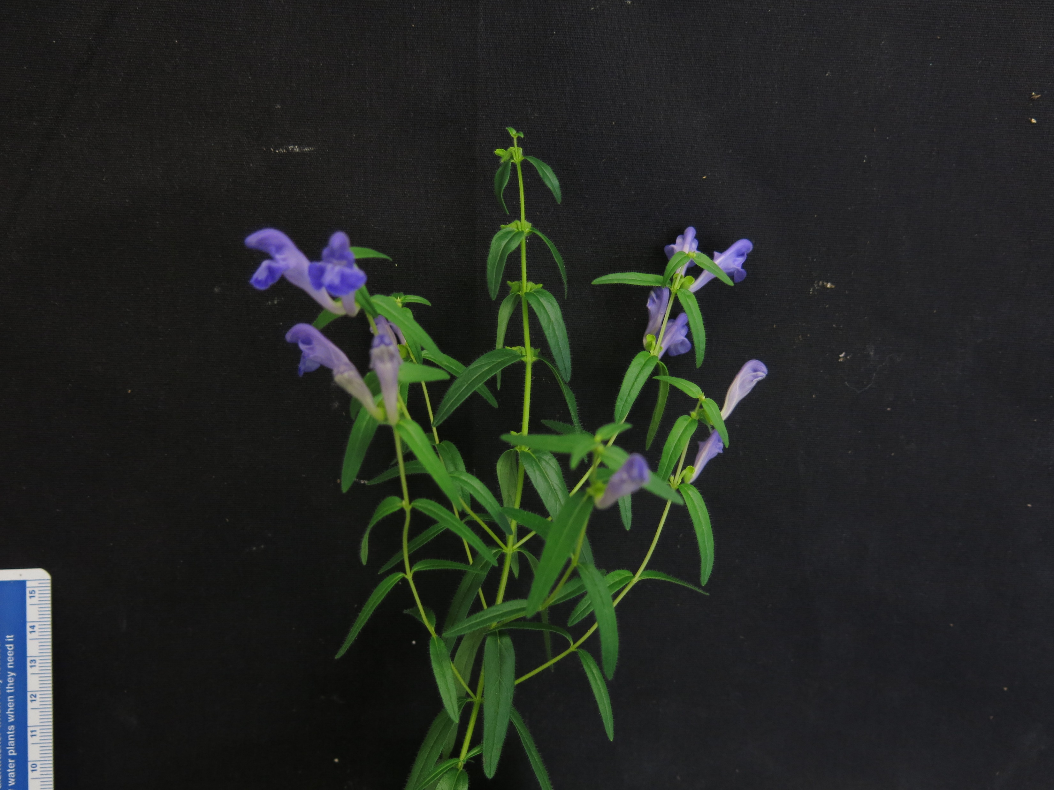
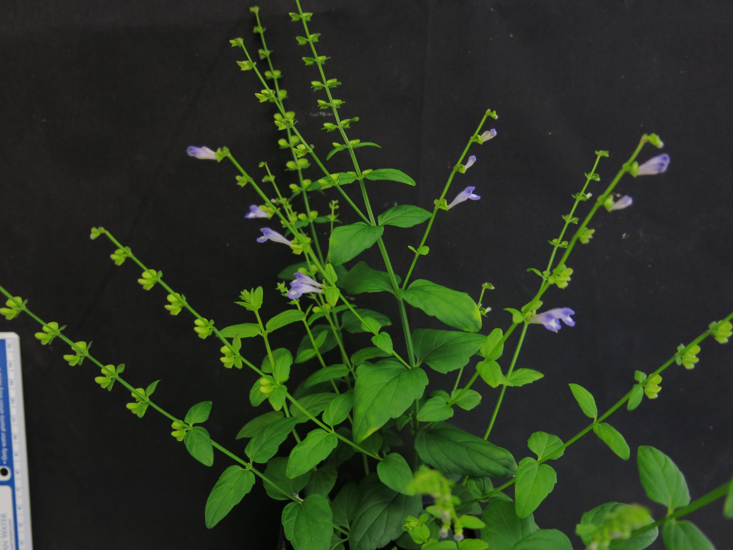
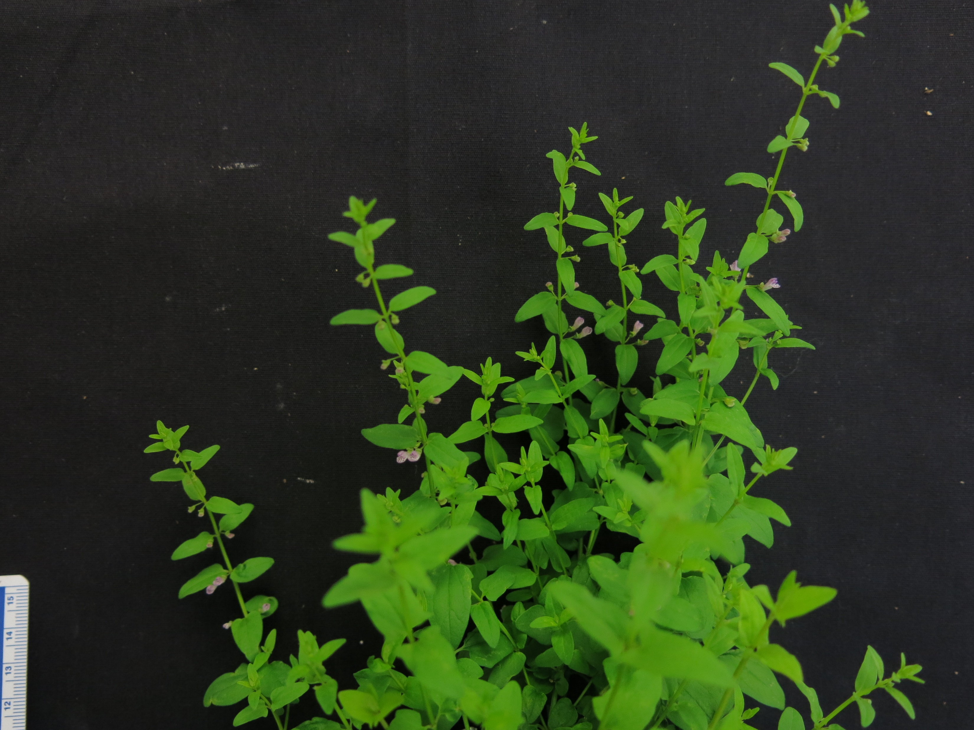
S. baicalensis, S. barbata, and S. racemosa (60 days)
S. baicalensis
S. barbata
S. racemosa

Slide 11
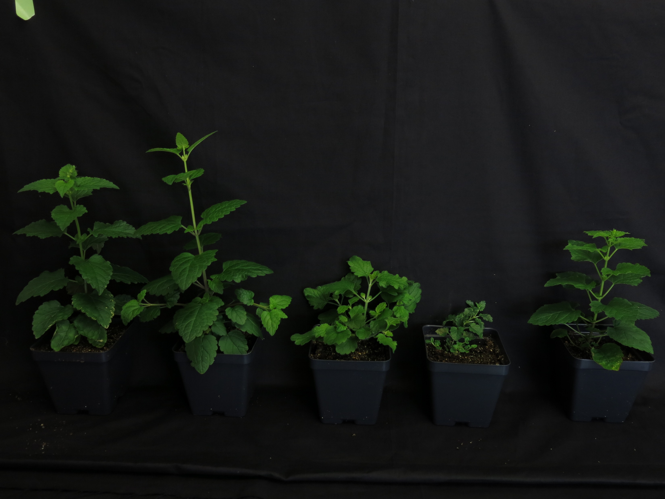
S. altissima, S. tournefortii, S. arenicola, S. havanesis, and S. hastifolia (60 days)
S. altissima
S. arenicola
S. hastifolia
S. tournefortii
S. havanesis

Slide 12
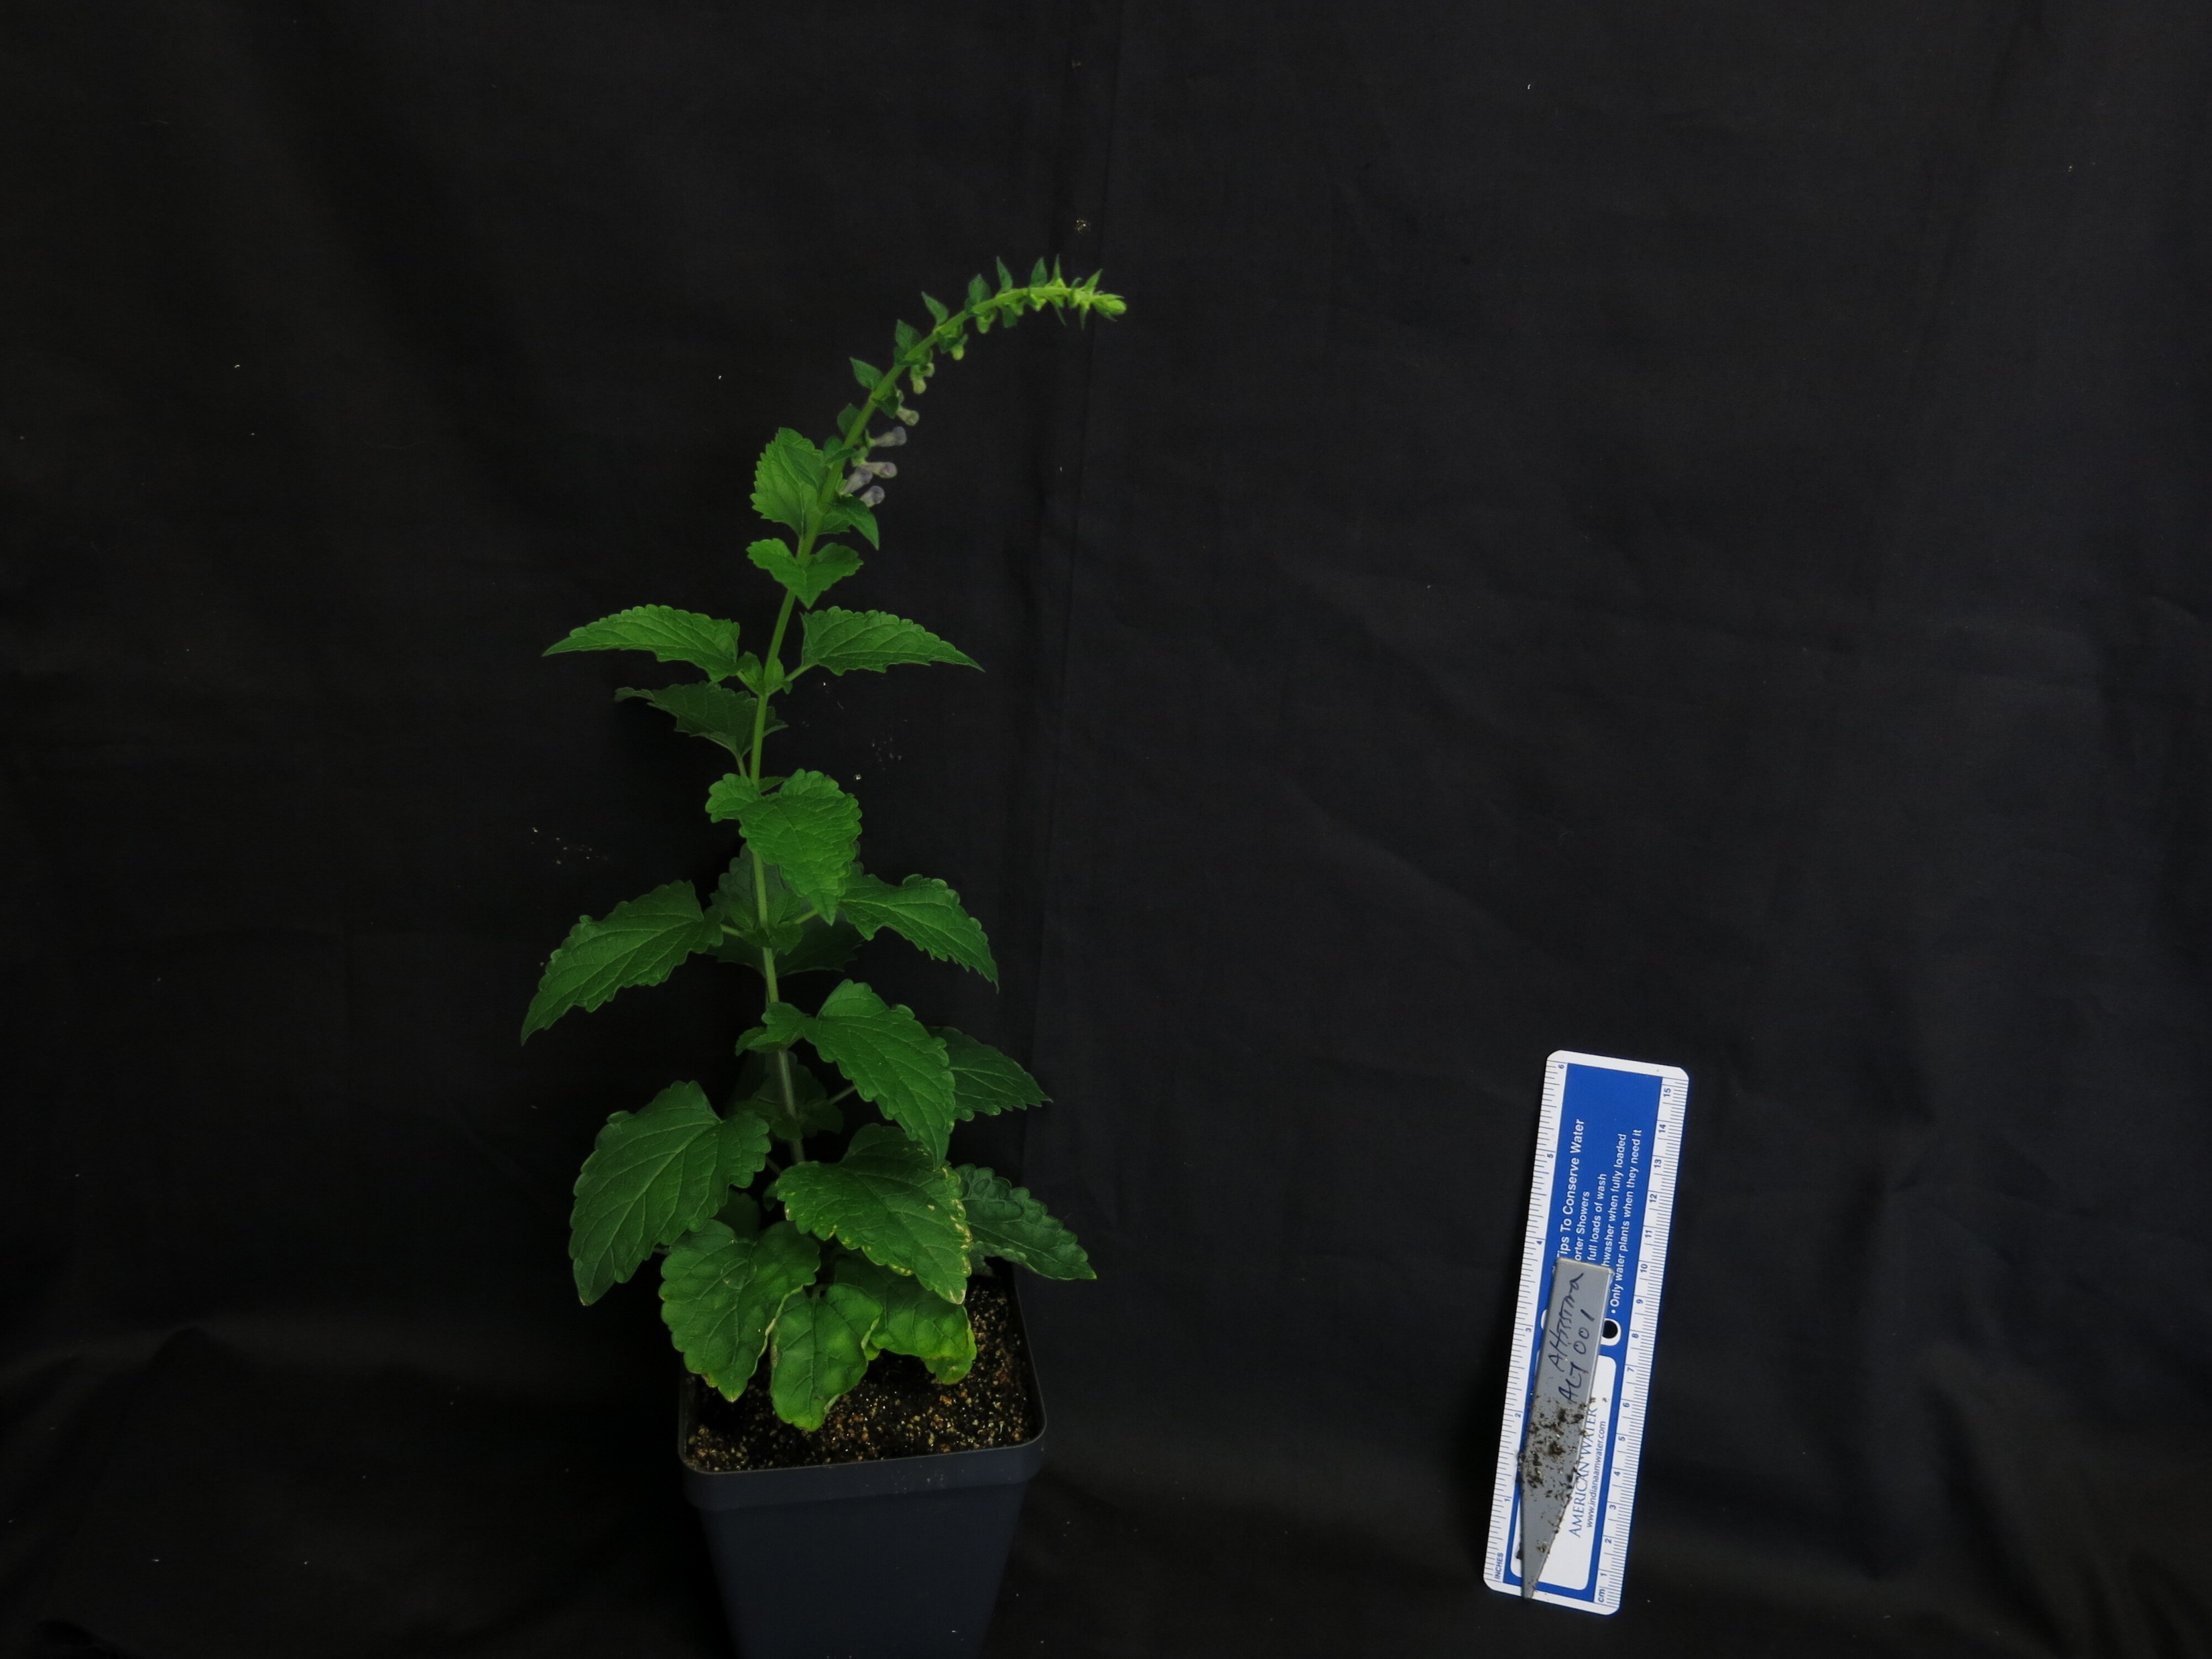
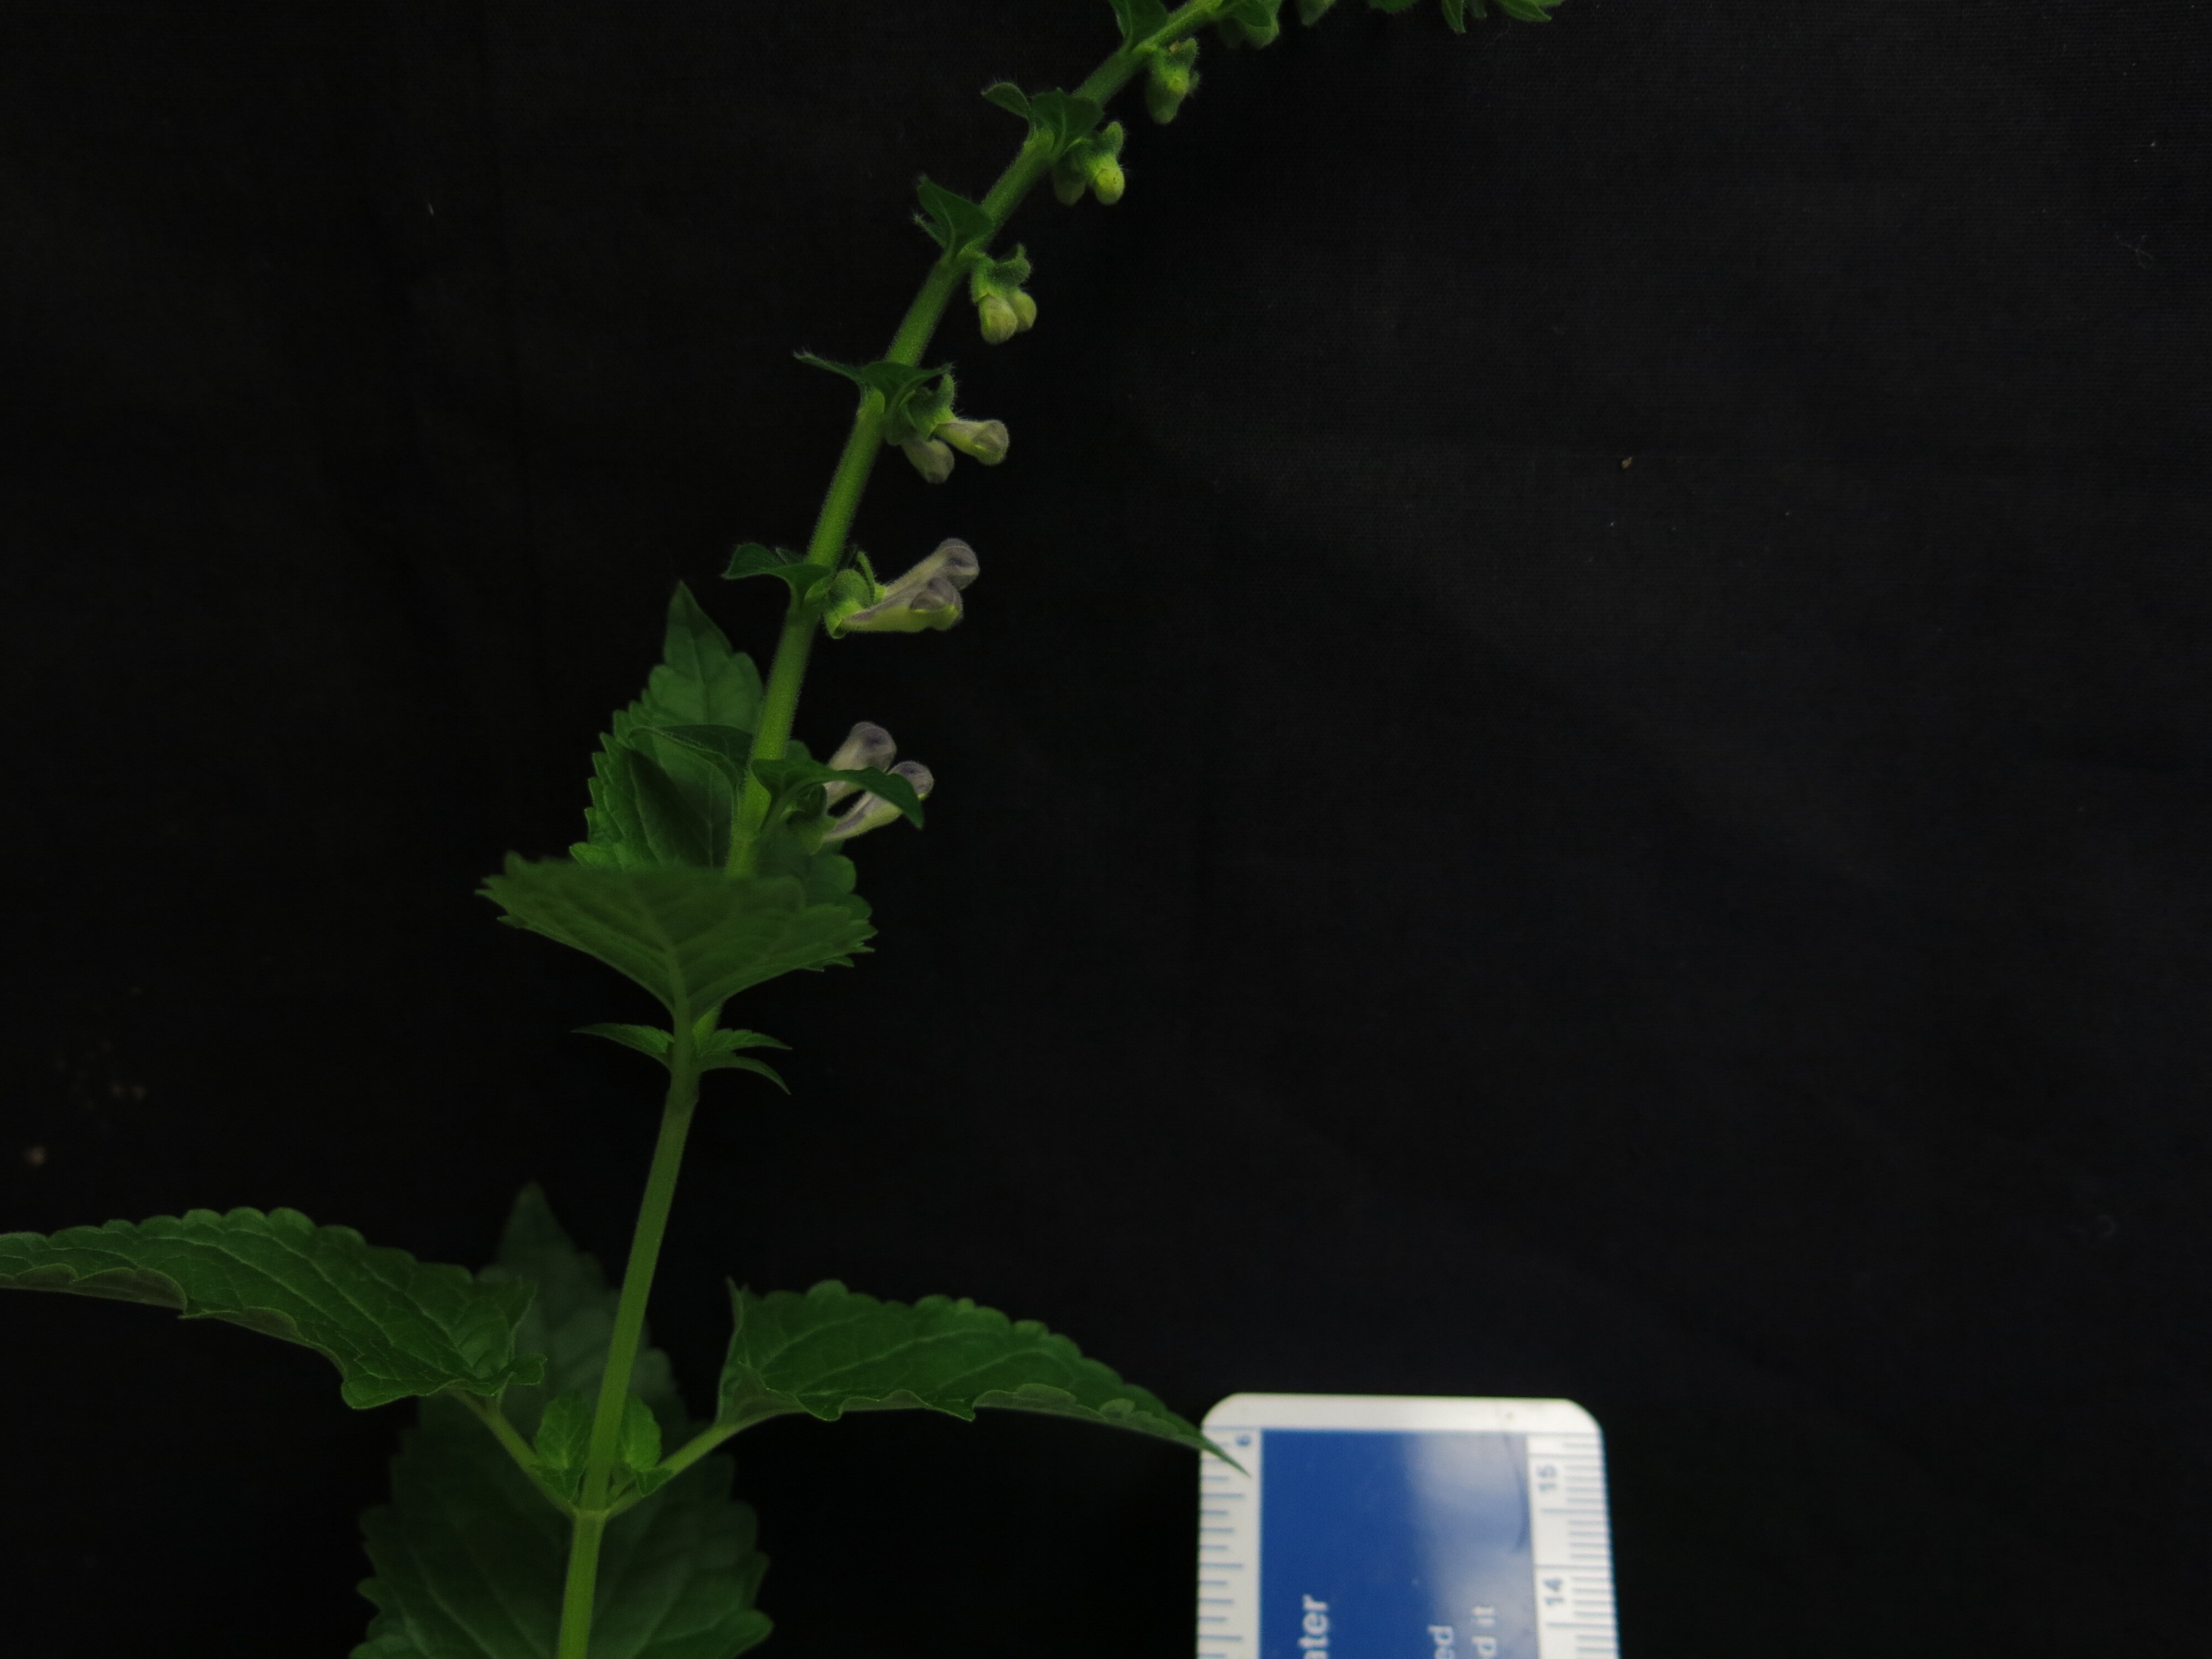
Scutellaria altissima (75 days)

Slide 13
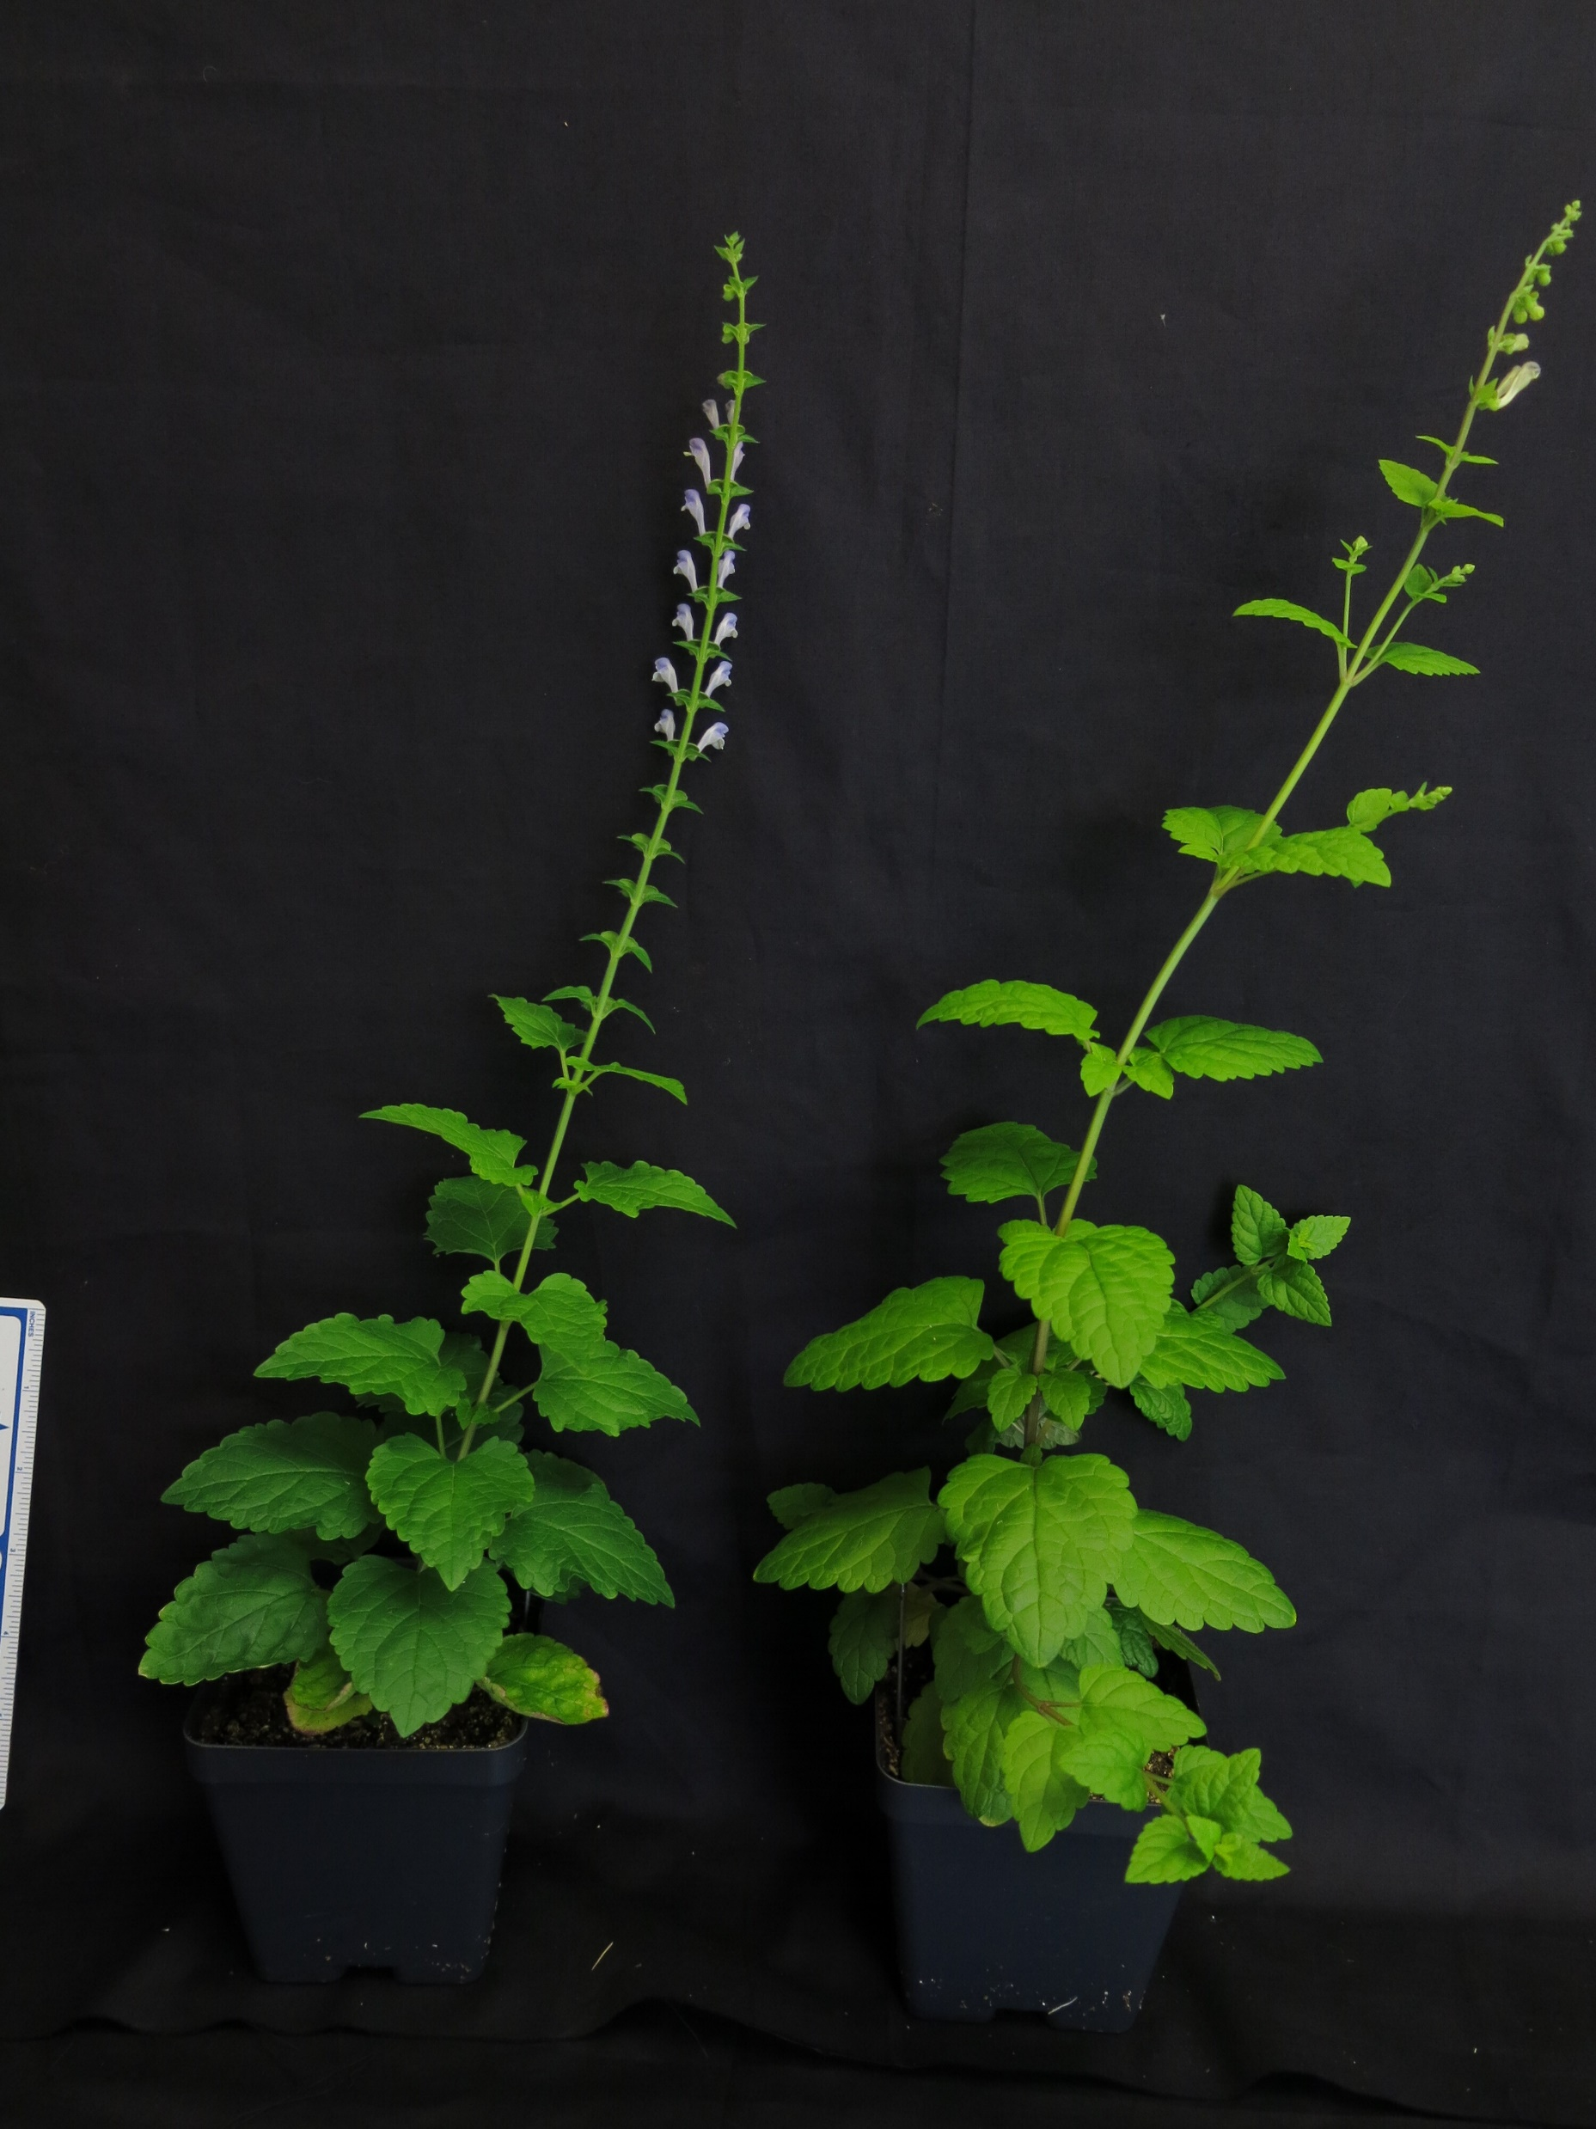
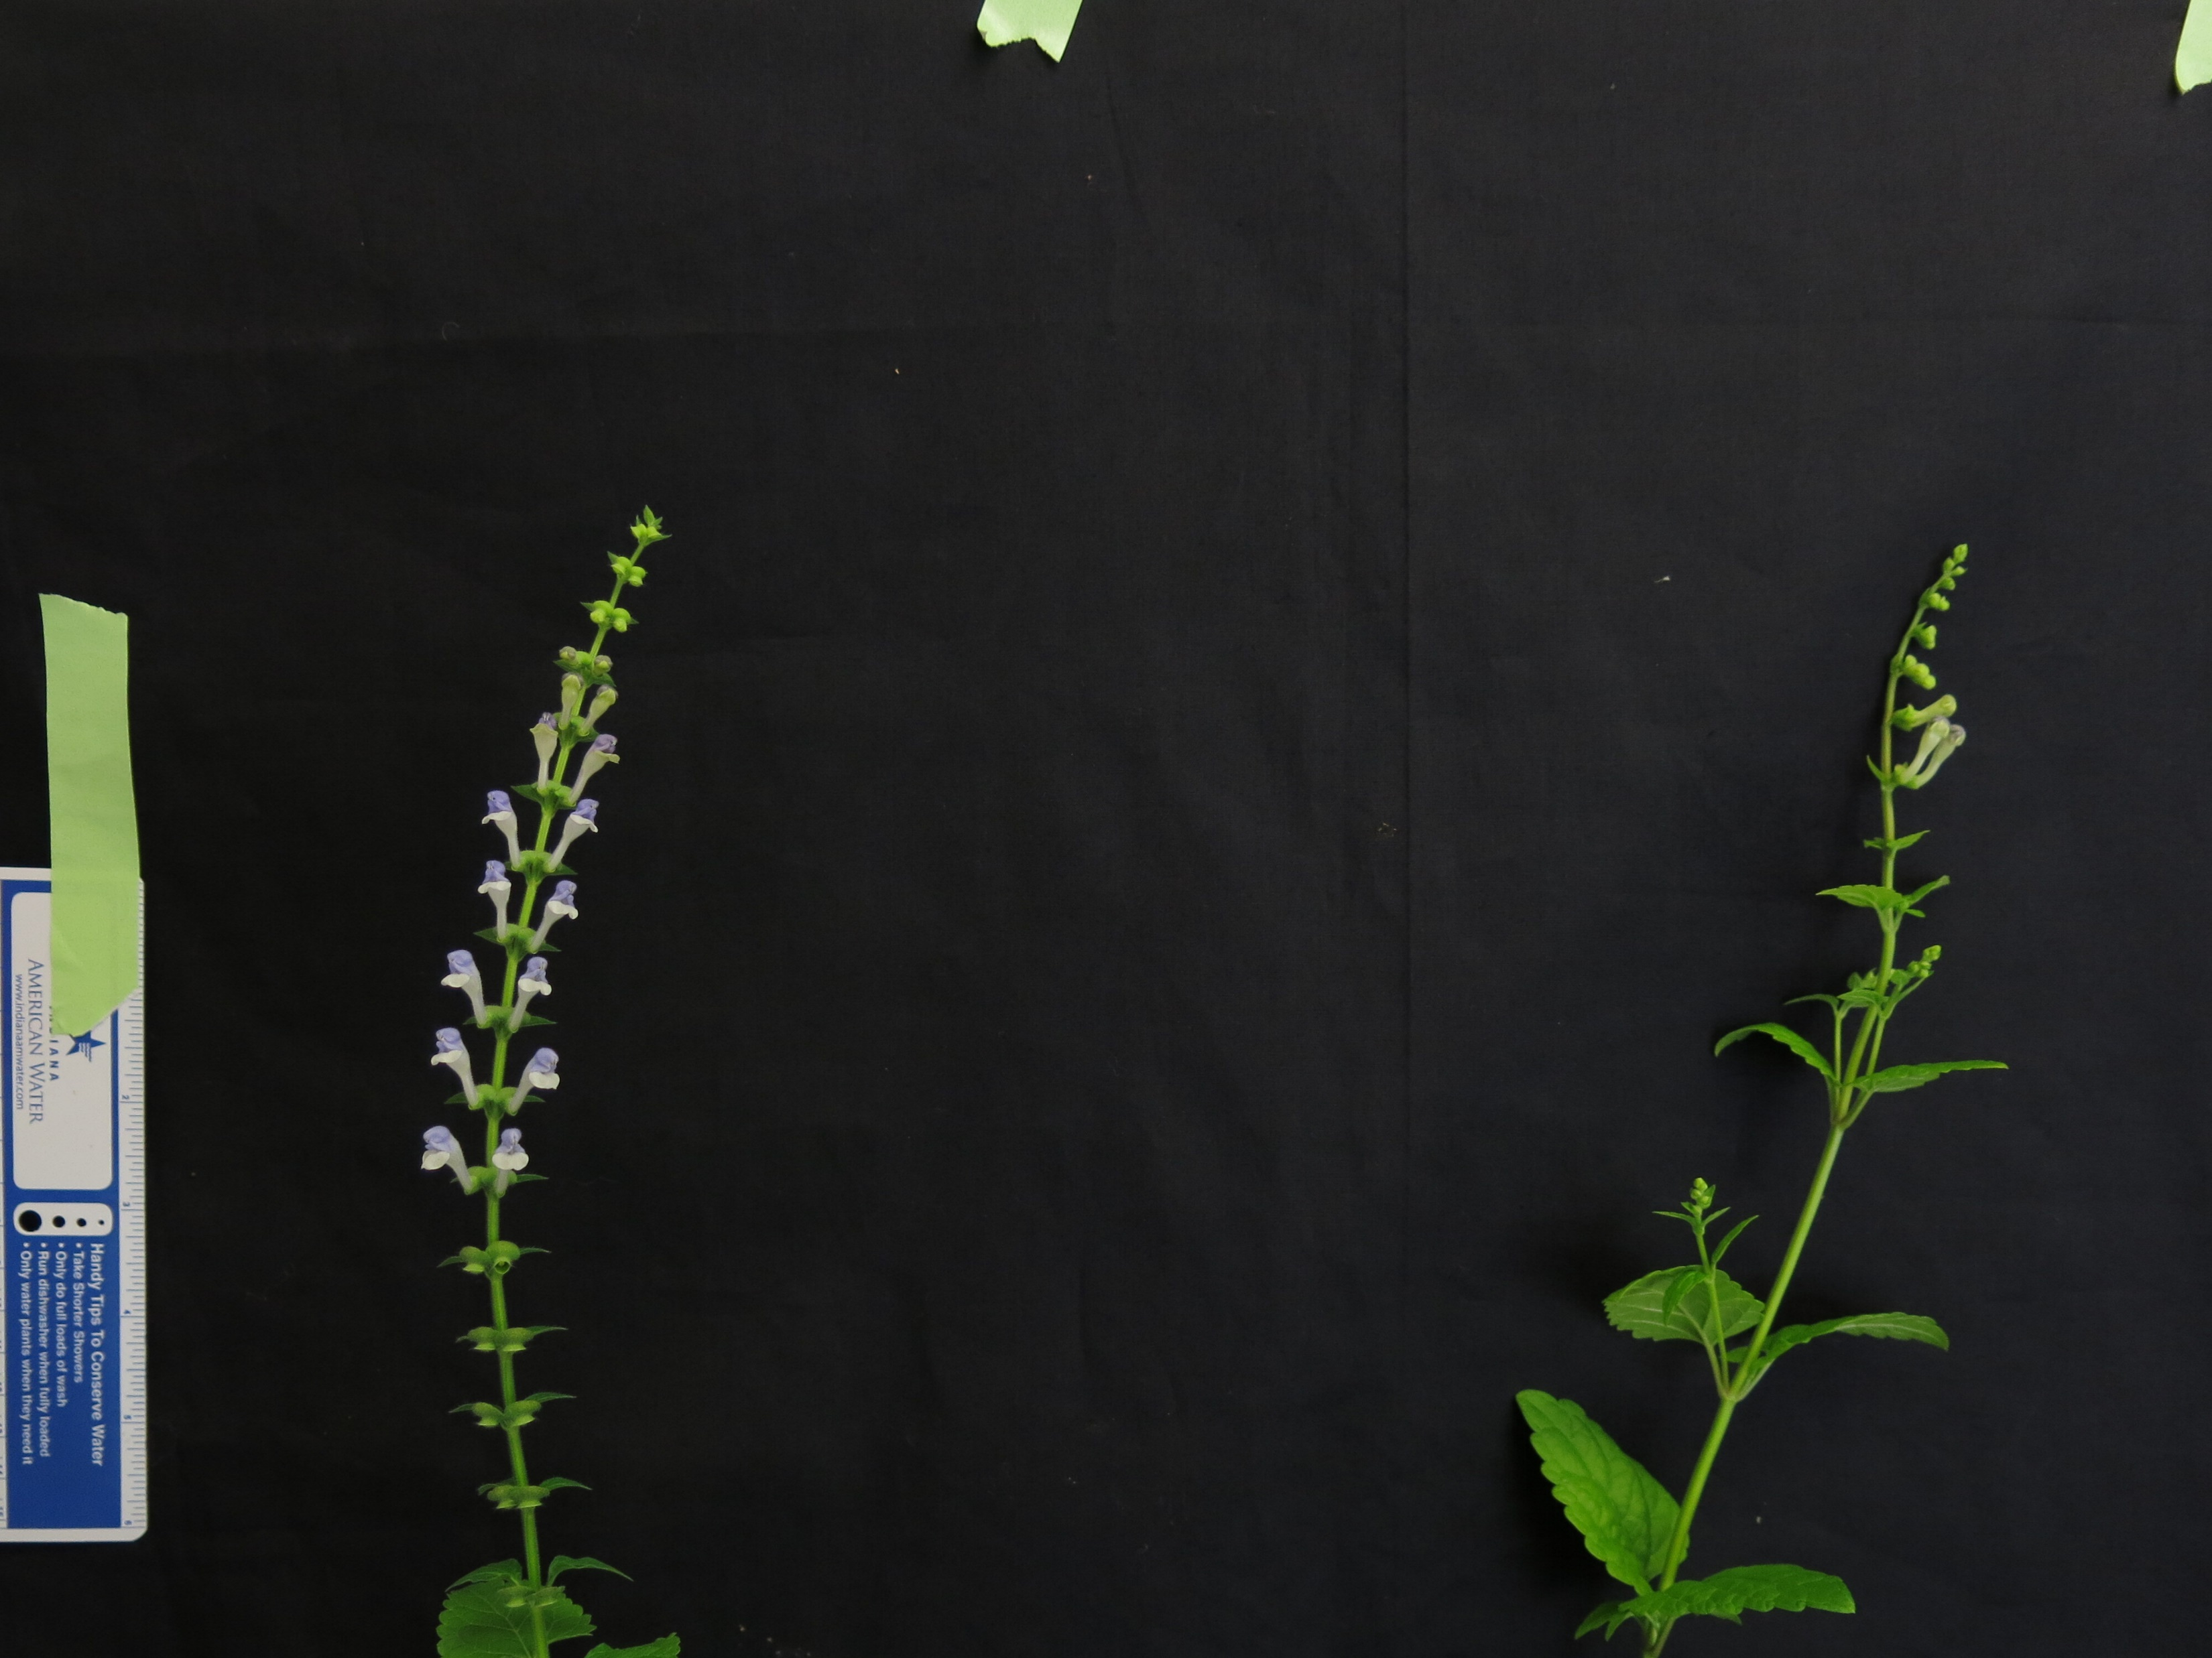
S. hastifolia and S. tournefortii (75 days)
S. hastifolia
S. tournefortii
S. hastifolia
S. tournefortii

Slide 14
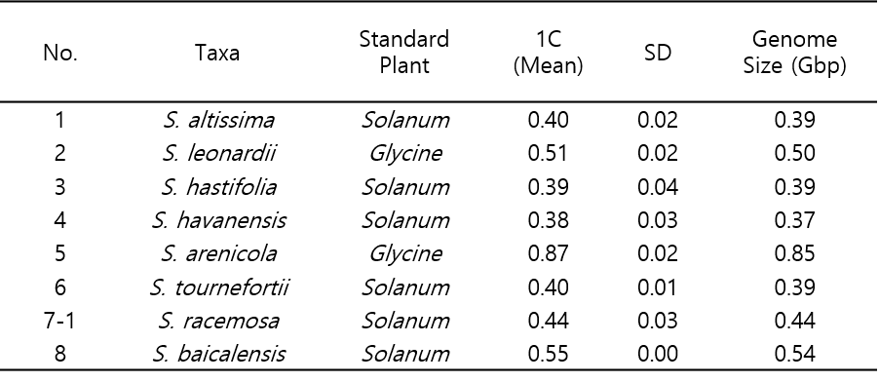

Slide 15
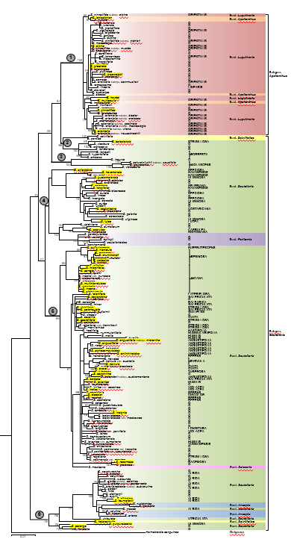
Phylogenetic tree – see other ppt file for full size

Slide 16
S. baicalensis flavonoid pathway

Slide 17
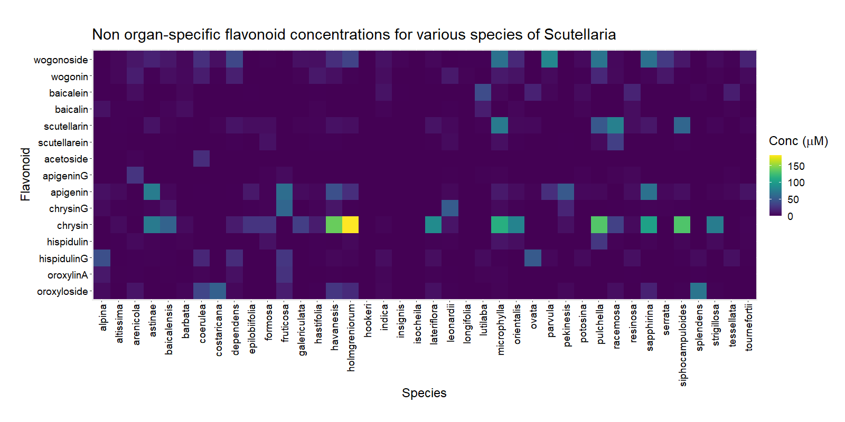

Slide 18
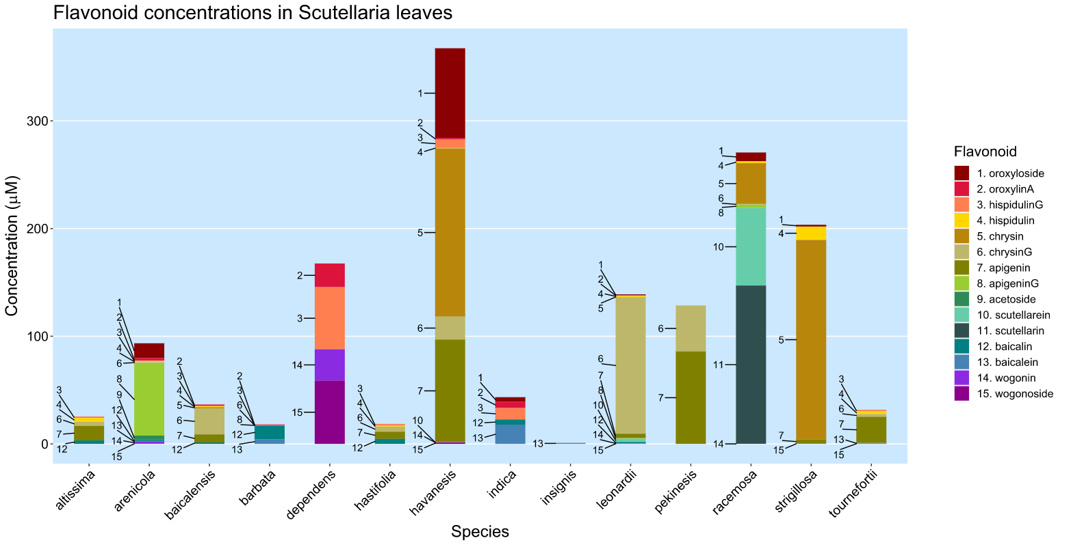

Slide 19
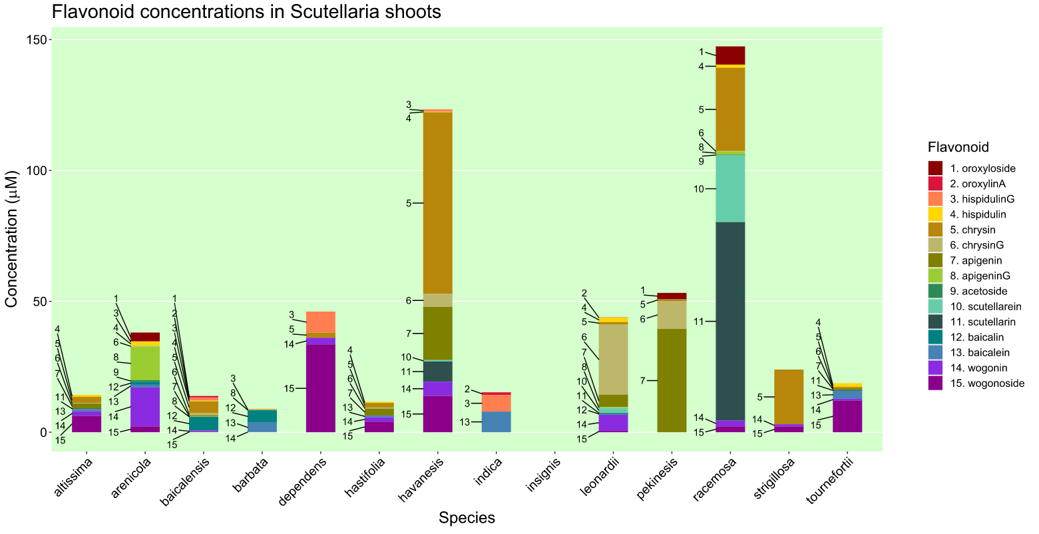

Slide 20
